Slide 1
大数据技术实践 课堂汇报
组长： 刘舜 组员： 薛继祥、江可、蒋扬凡、魏子琛、丛玺航

Slide 2
选题介绍

Slide 3
该数据集来自Kaggle（https://www.kaggle.com/datasets/mohankrishnathalla/sleep-health-and-daily-performance-dataset），据介绍，该数据集是基于研究校准生成的，所有的分布特征、相关关系和特定职业的画像，均根据经过同行评审的来源进行了校准，包括美国疾控中心（CDC）2024年全国健康访谈调查、睡眠基金会的人口研究、《睡眠前沿》（2025）以及弗雷明汉心脏研究。数值为合成数据以确保隐私，但其中的统计关系反映了真实世界的模式。
(The data is research-grounded - all distributions, correlations, and occupation-specific profiles are calibrated against peer-reviewed sources including the CDC National Health Interview Survey (2024), Sleep Foundation population studies, Frontiers in Sleep (2025), and the Framingham Heart Study. Values are synthetic to ensure privacy, but the statistical relationships mirror real-world patterns.)

Slide 4
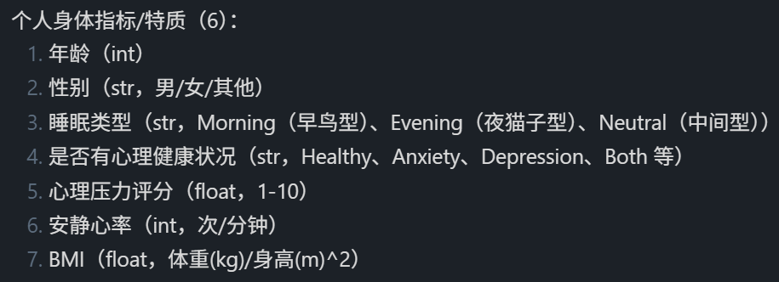
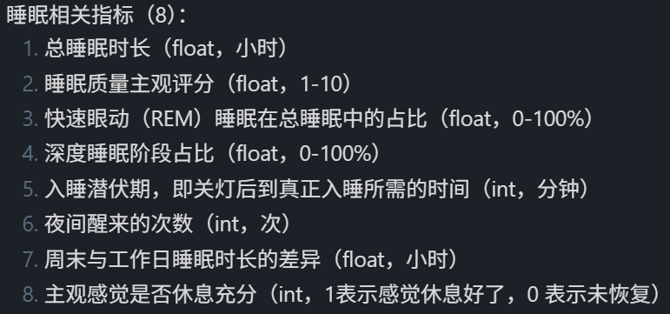
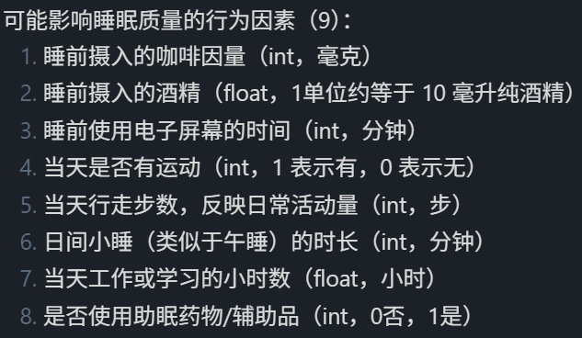
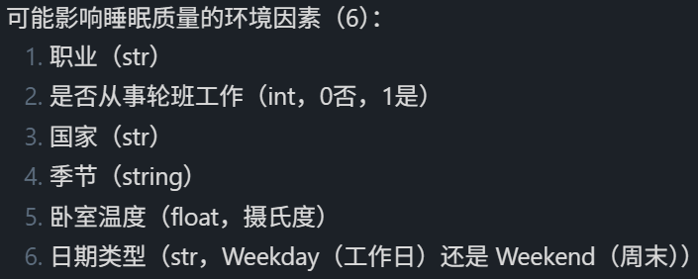

该数据集共有32个列，除去唯一标识列（person_id）外，其余列可分为以下几类：

Slide 5
HDFS + SparkSQL

Slide 6
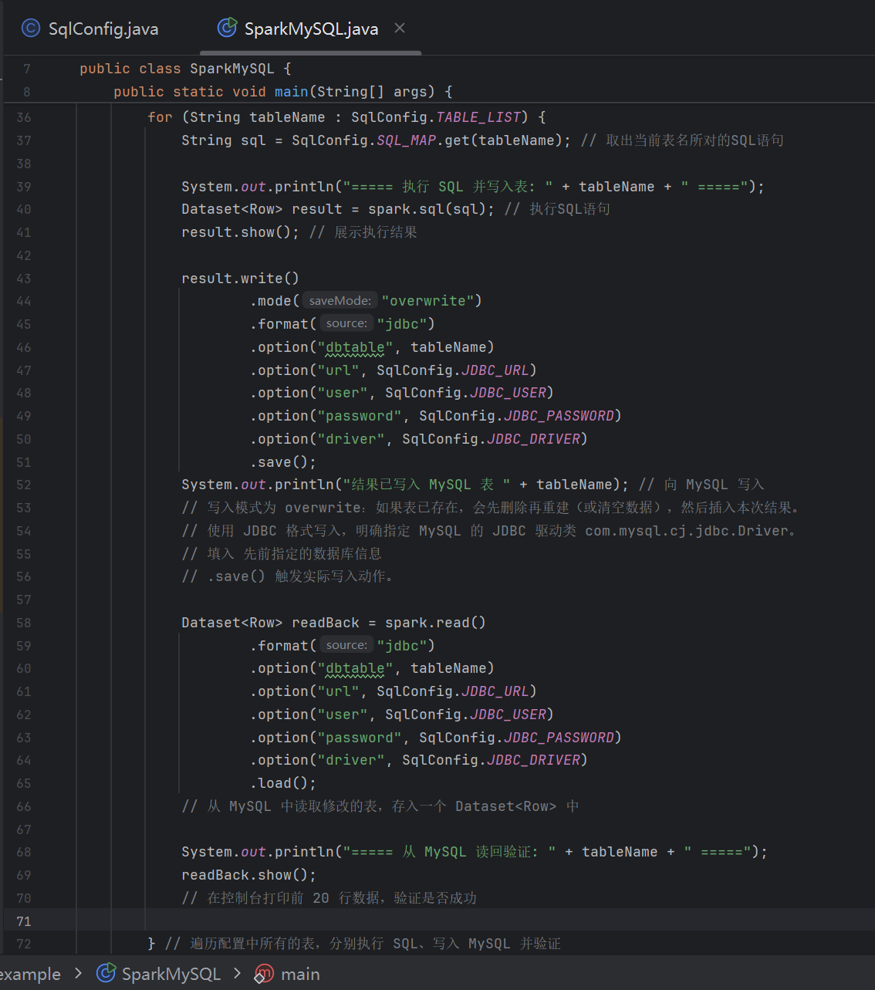
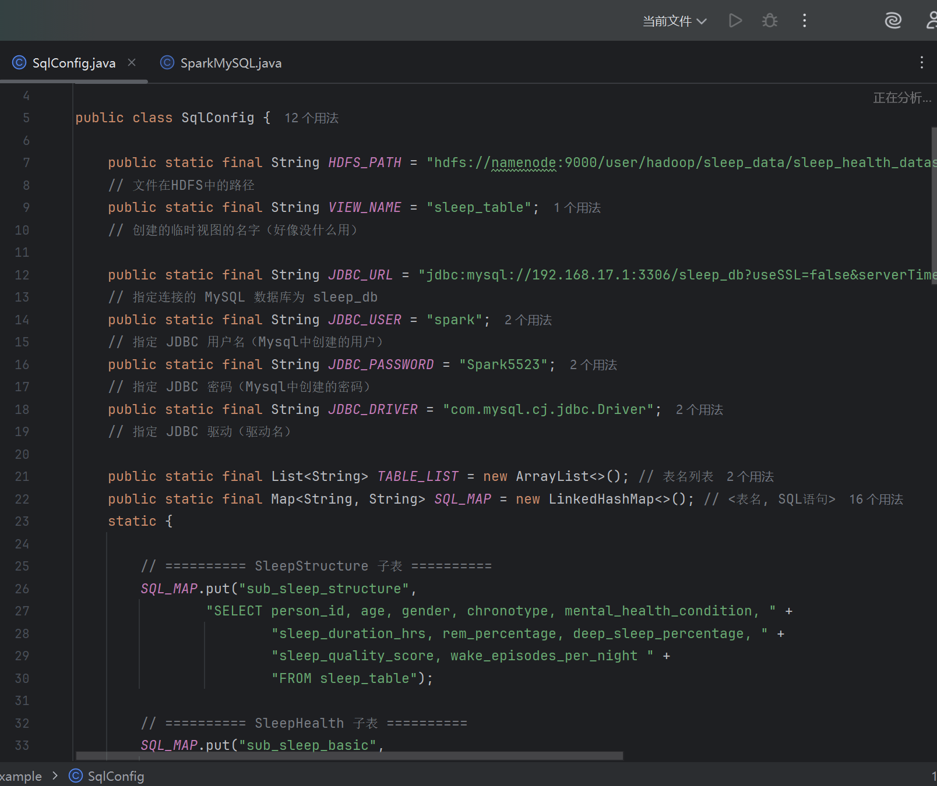
TABLE_LIST中的元素为 <表名，SELECT语句>的键值对，可以在SqlConfig.java添加
for循环遍历TABLE_LIST,逐个执行SELECT构建子表

Slide 7
按序执行以下命令：
// 启动HDFS
start-dfs.sh
// 启动Spark集群
/home/hadoop/spark-3.1.2-bin-hadoop3.2/sbin/start-all.sh
// 在HDFS创建文件夹
hadoop fs -mkdir -p /user/hadoop/sleep_data
// 把数据集添加到HDFS上
hadoop fs -put /home/hadoop/Desktop/sleep_health_dataset.csv /user/hadoop/sleep_data/
// 用standalone cluster模式执行前面提到的代码
// --jars 参数指定对应数据库驱动的jar包
spark-submit --class org.example.SparkMySQL
--master spark://namenode:7077
--conf spark.eventLog.enabled=false
--jars /home/hadoop/Mysql/mysql-connector-j-8.0.33.jar
/home/hadoop/Desktop/SparkMySQL-1.0.jar

Slide 8
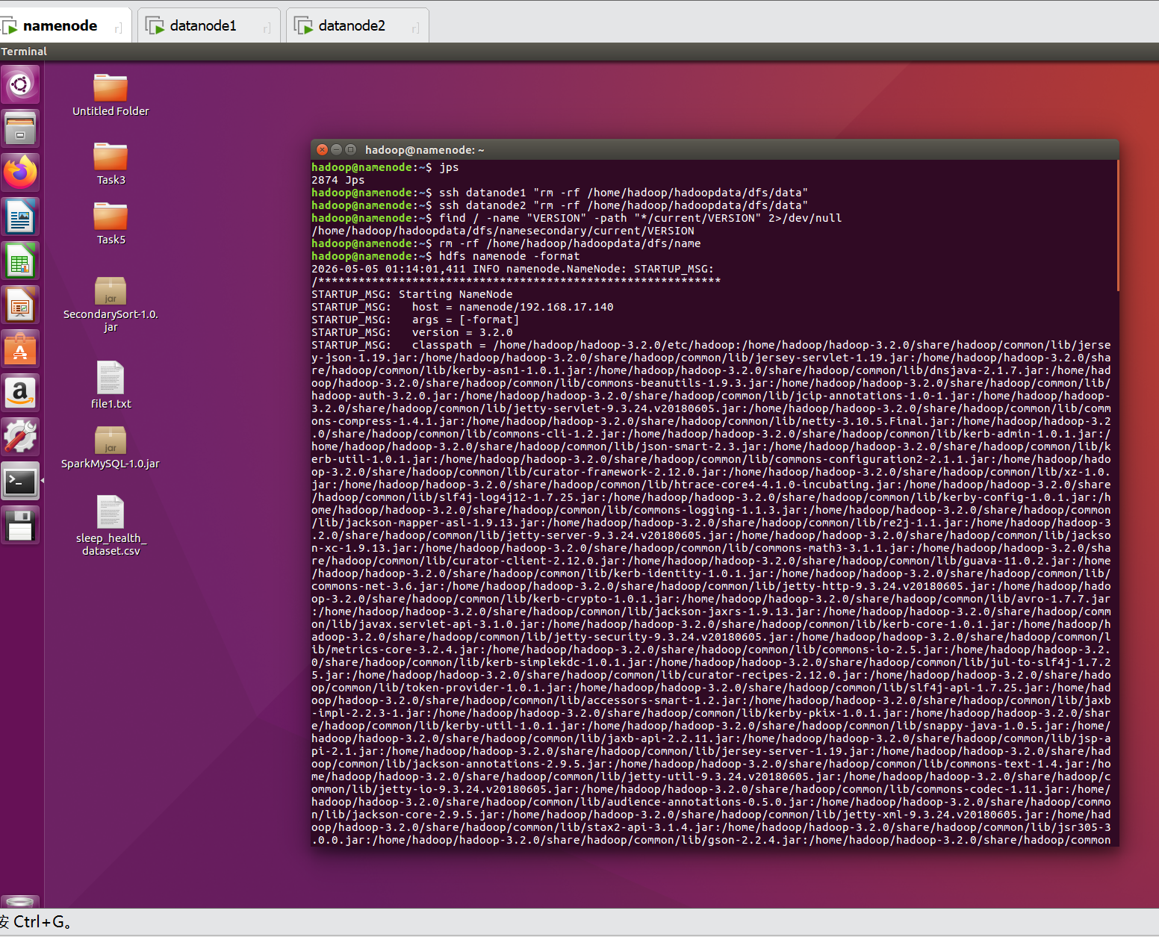
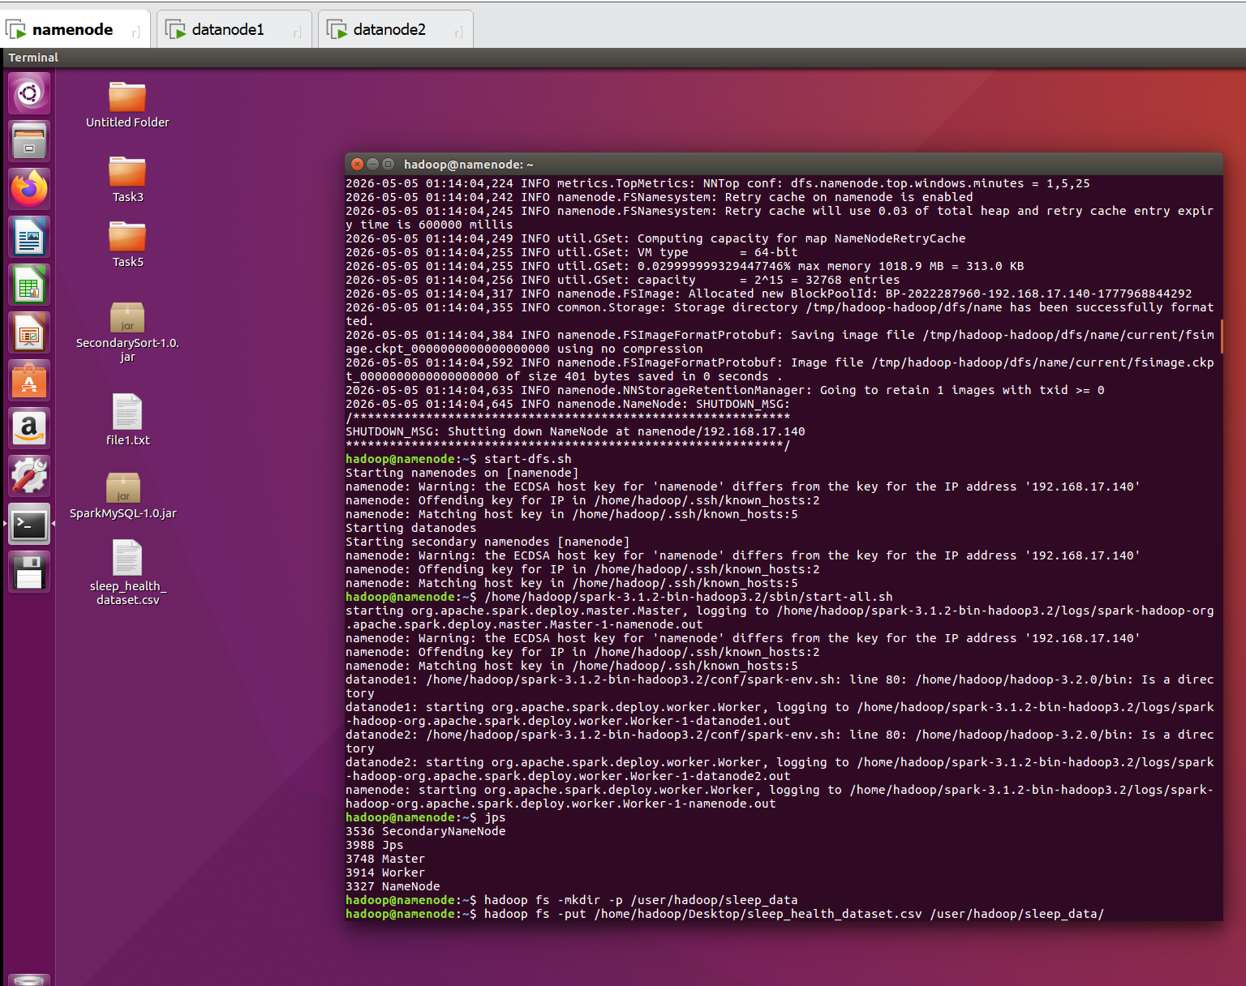
启动HDFS和Spark集群，并把数据集上传到HDFS

Slide 9
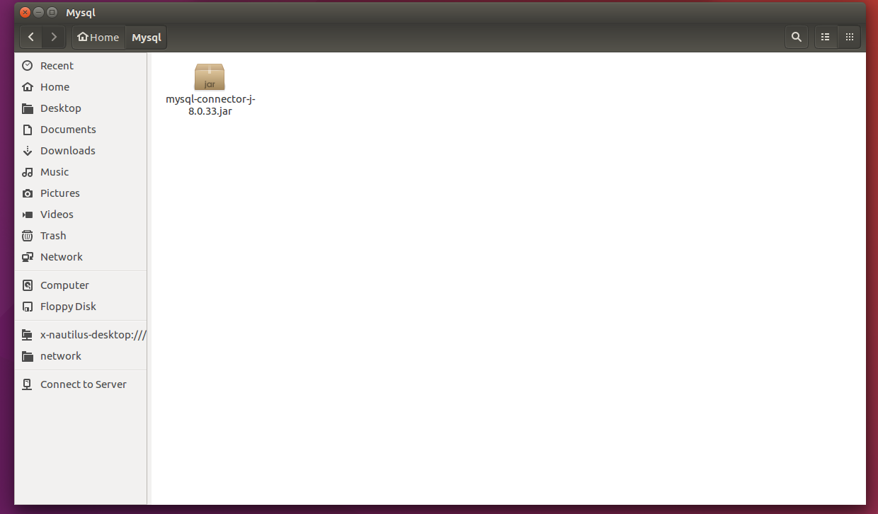
把对应的数据库驱动下载到Vmware中

Slide 10
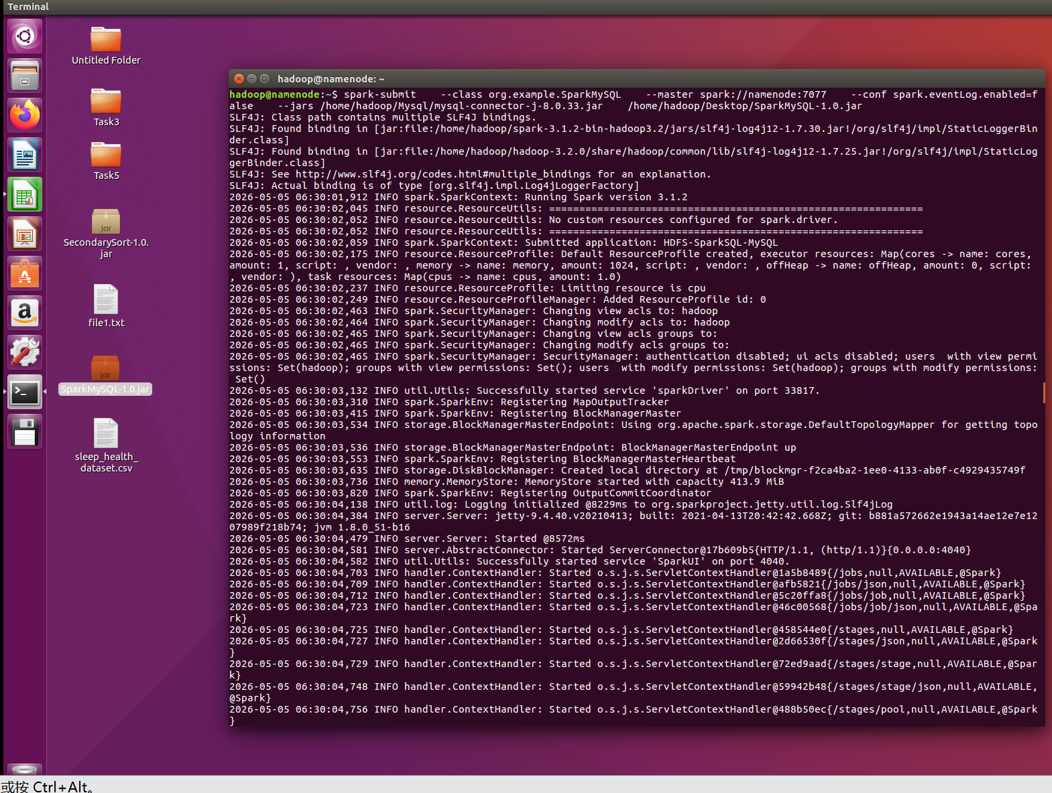
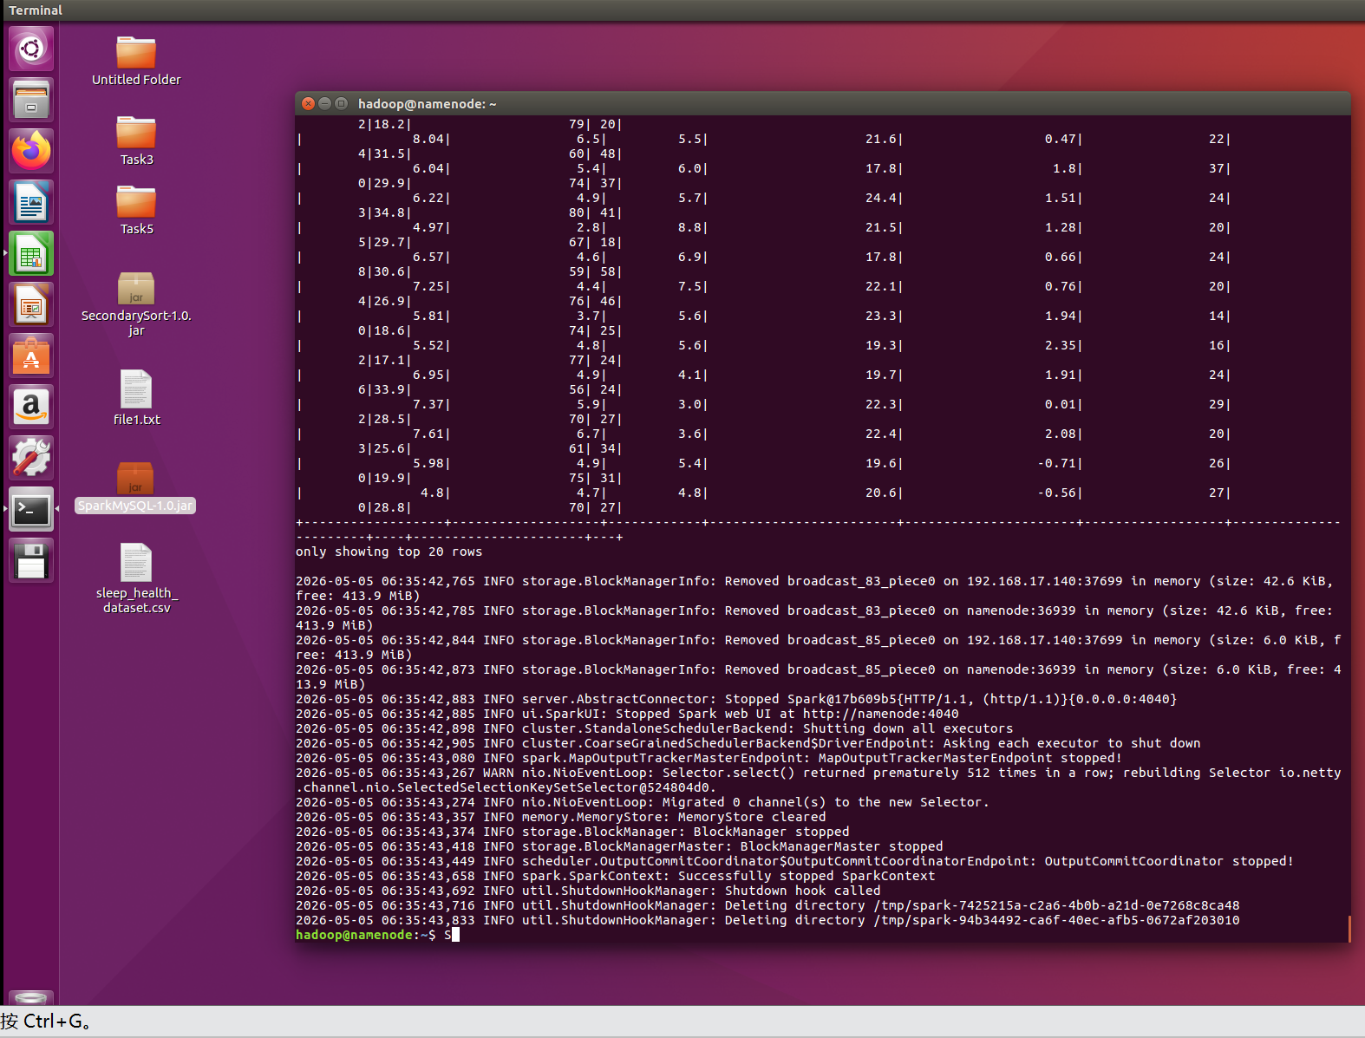
把代码提交到spark集群运行（standalone client模式）
结果保存到本机（Windows端的MySQL中）

Slide 11
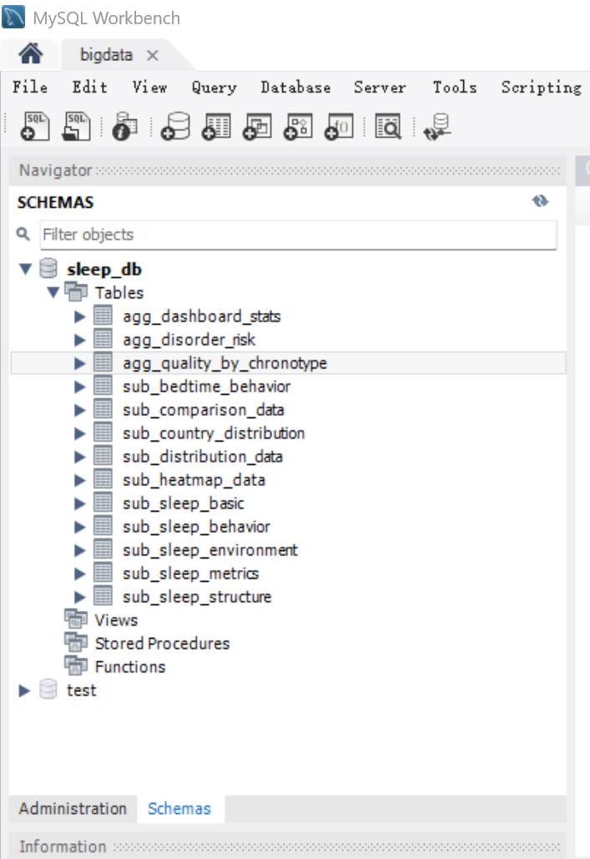
代码执行完后，结果被存到数据库中

Slide 12
SpringBoot + Echarts

Slide 13
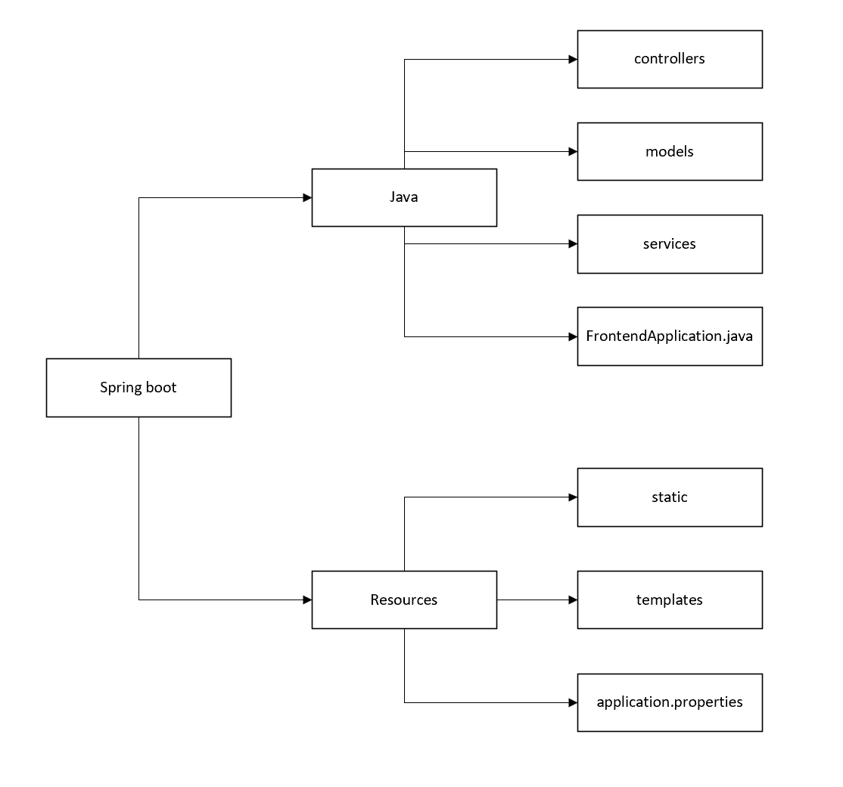
项目的前端文件架构设计如下：
controllers控制器类：控制不同界面的数据传递与方法调用。
models数据模型：定义不同类型的数据模型便于后端功能的实现。
services服务类：通过定义不同的方法实现不同界面的具体功能。
FrontendApplication启动类：实现SpringBoot项目的总启动。
static静态数据：存放css、js等静态前端文件，实现前端展示。
templates渲染模板：存放html文件，实现前端的渲染。
application.properties配置文件：存放MySQL数据库的连接配置。
Notes:
必须事先在本机运行SpringBoot程序，才能通过点击该界面的链接跳转。

Slide 14

主页面
首页：点击中间8个按键可以进入相应界面，背景具有动态效果。
Notes:
必须事先在本机运行SpringBoot程序，才能通过点击该界面的链接跳转。

Slide 15
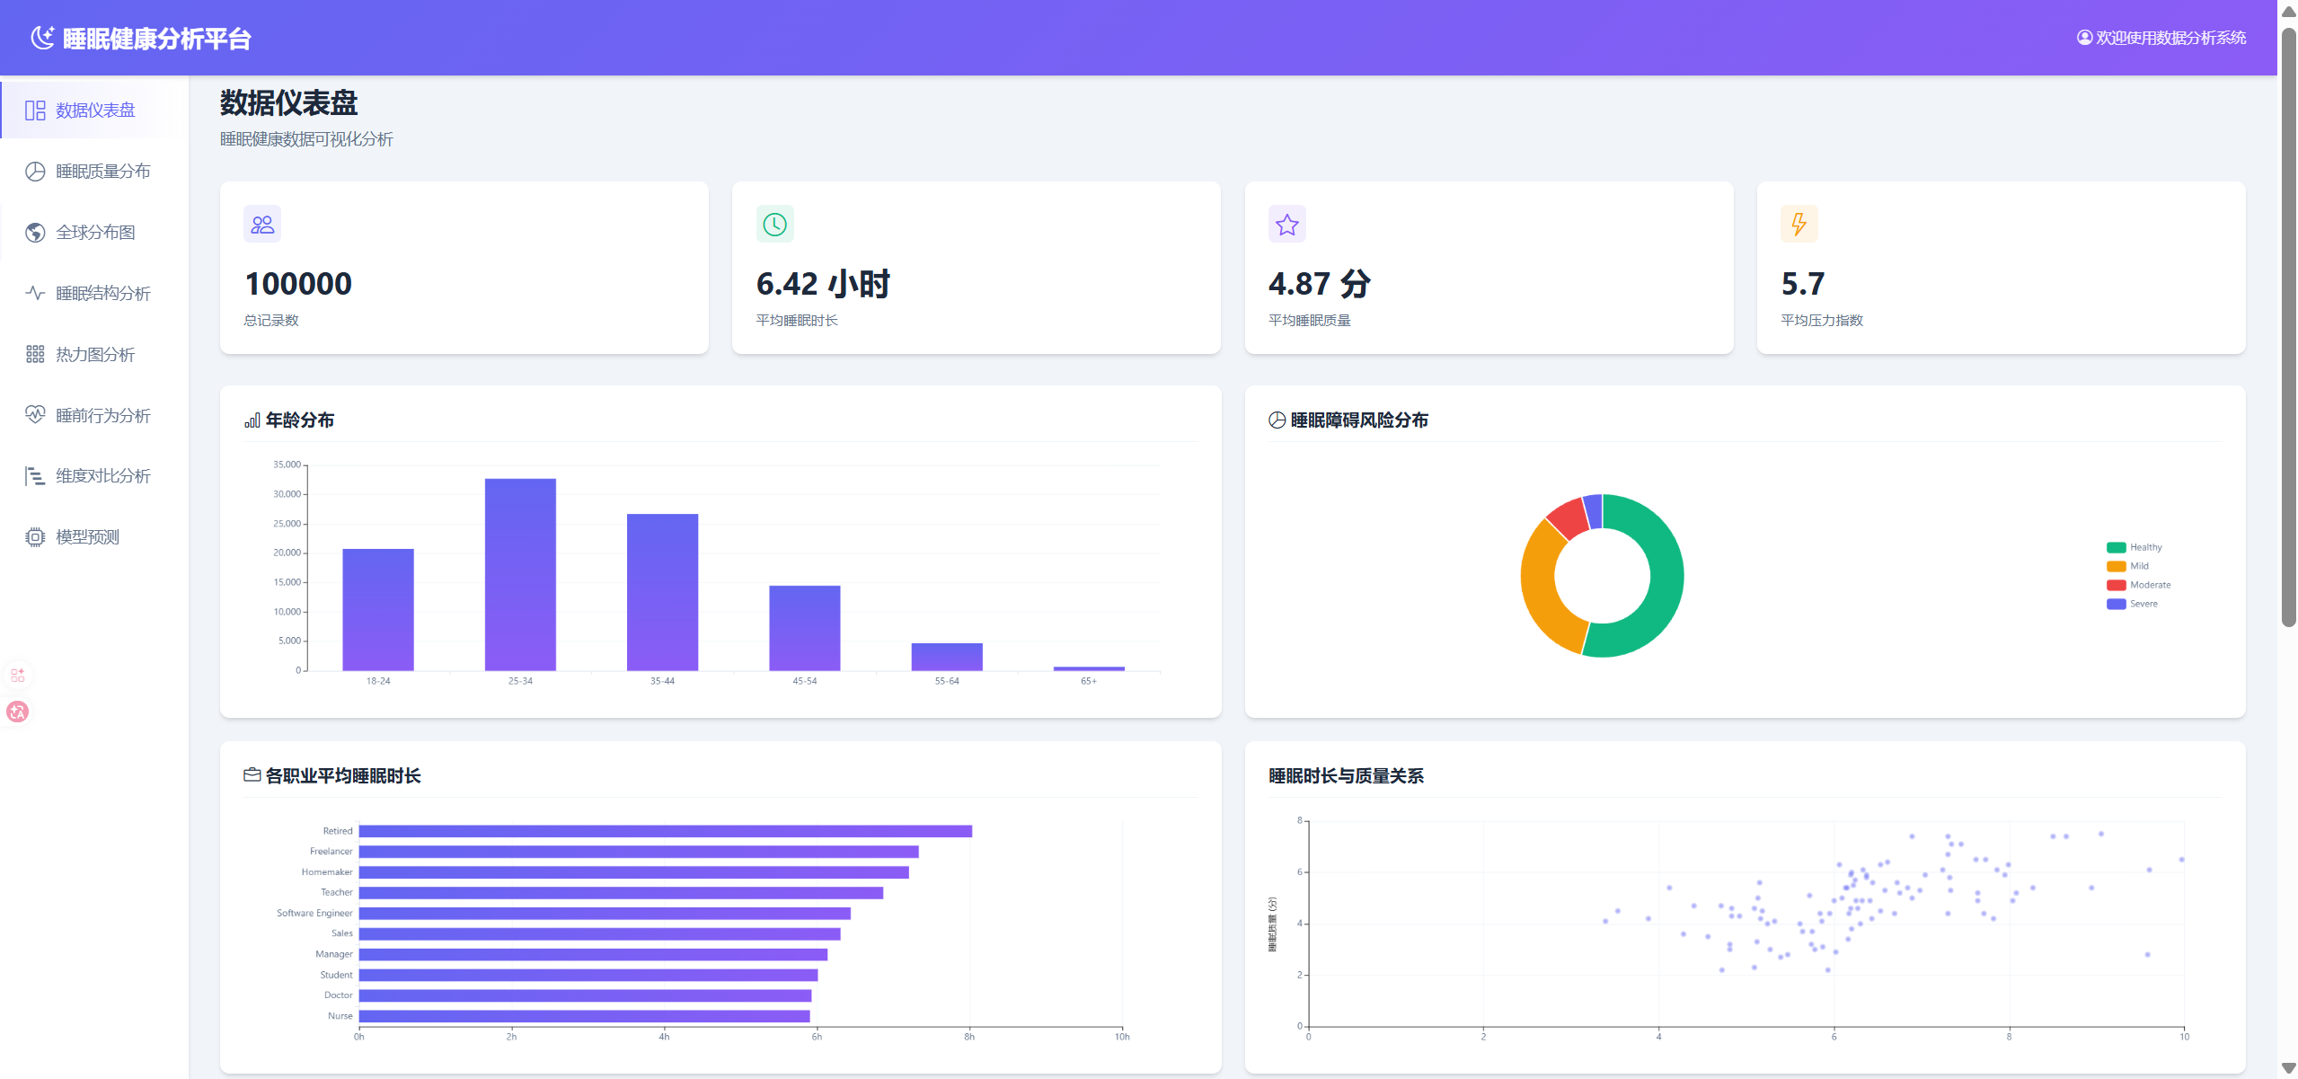
数据仪表盘
数据仪表盘：显示总数目、平均指标等具有全局性的数据，并用柱状图、扇形图等形式显示部分具有代表性的特征列的分布和对应指标，如“睡眠障碍风险分布”、“压力指数分布”等，除此之外，该界面还包含体现两个特征相关性的散点图等形式的图表。
Notes:
必须事先在本机运行SpringBoot程序，才能通过点击该界面的链接跳转。

Slide 16
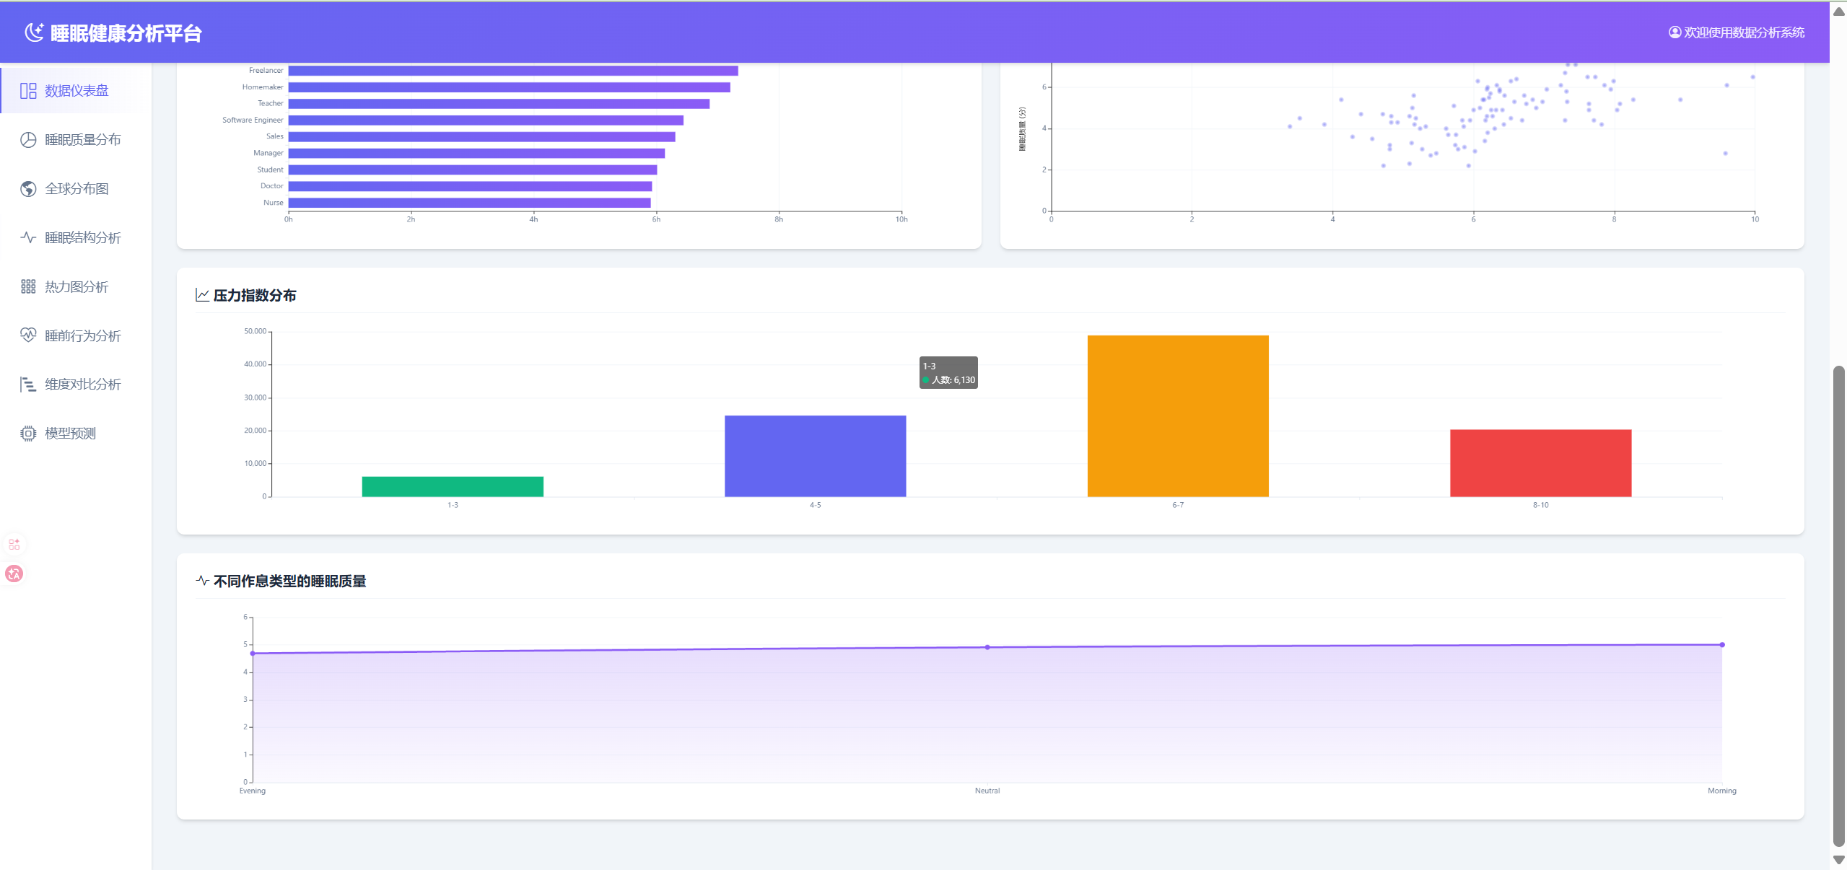
数据仪表盘
数据仪表盘：显示总数目、平均指标等具有全局性的数据，并用柱状图、扇形图等形式显示部分具有代表性的特征列的分布和对应指标，如“睡眠障碍风险分布”、“压力指数分布”等，除此之外，该界面还包含体现两个特征相关性的散点图等形式的图表。
Notes:
必须事先在本机运行SpringBoot程序，才能通过点击该界面的链接跳转。

Slide 17
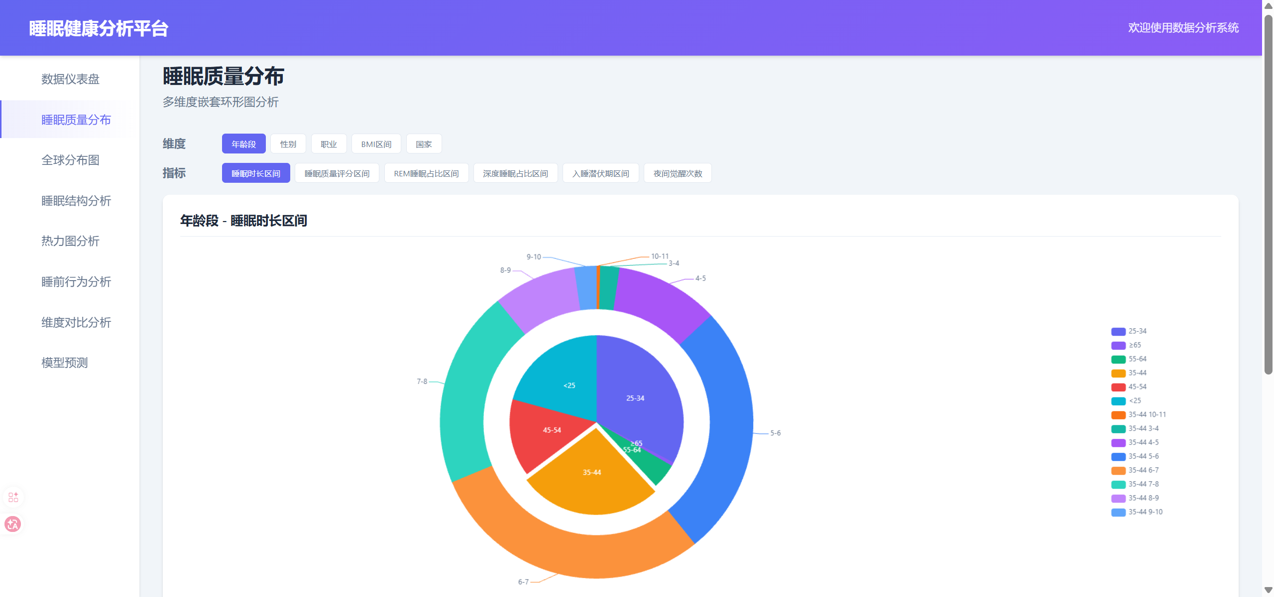
睡眠质量分布
睡眠质量分布：选定一个分类标准（主要来自“个人生理指标”、“环境因素”中的特征列）和一个睡眠指标（来自“睡眠情况指标”中的特征），即可显示对应的嵌套环形图。其中的内侧扇形图显示的是数据在当前选定的“分类标准”上的分布。点击中间扇形区域以选定不同的目标人群，此时外侧环形就会显示该目标人群在选定的“睡眠指标”上的分布。
Notes:
必须事先在本机运行SpringBoot程序，才能通过点击该界面的链接跳转。

Slide 18
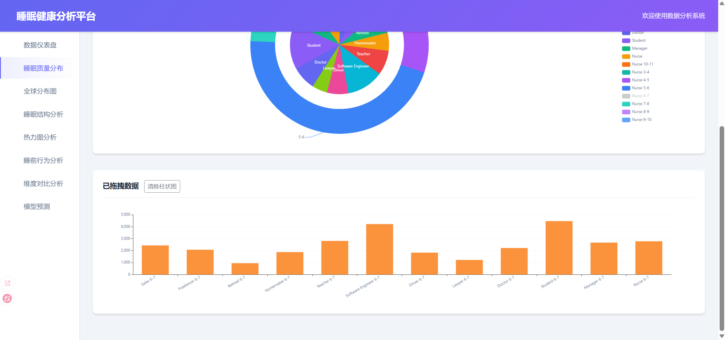
睡眠质量分布
睡眠质量分布：拖动对应的扇形或环形区域至下方的柱状图，或者取消显示对应图例，可以实现对应数据的柱状图显示，便于作数据对比与分析；同样的，将柱状图拖回或者重新显示对应图例可以恢复扇形或环形区域的显示。
Notes:
必须事先在本机运行SpringBoot程序，才能通过点击该界面的链接跳转。

Slide 19
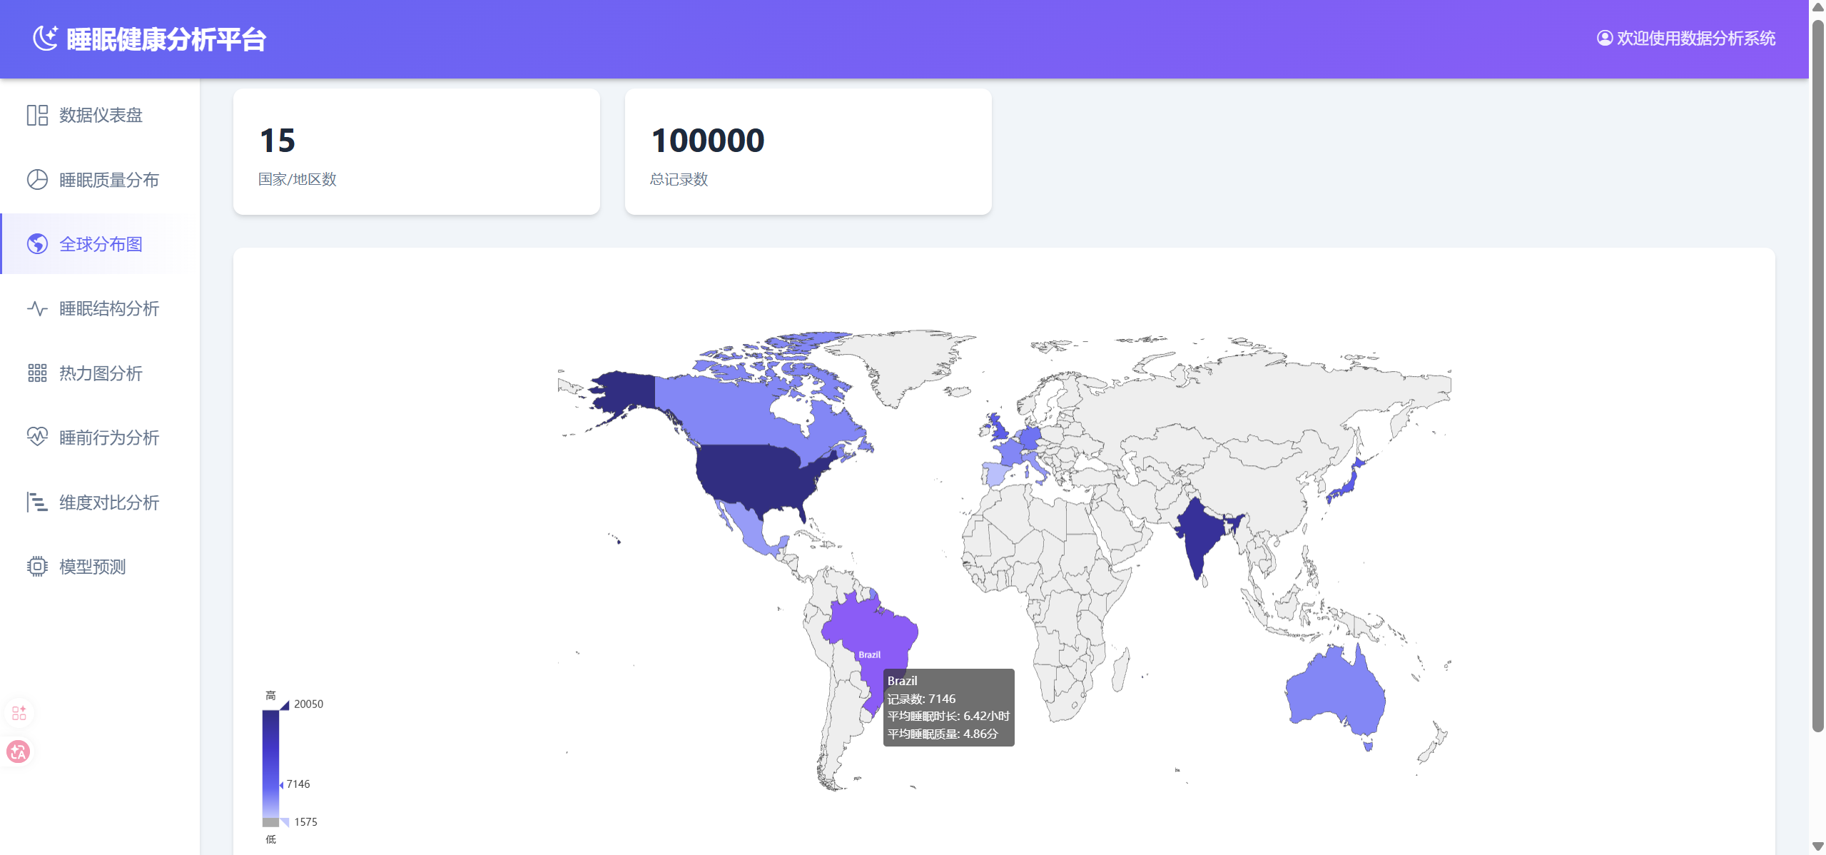
全球分布图
全球分布图：通过ECharts的世界地图显示数据在不同国家的分布情况，左下角可以调整数据显示范围可以选择性地显示对应数据范围的国家分布。鼠标悬浮在对应国家还可以显示对应的综合指标。
Notes:
必须事先在本机运行SpringBoot程序，才能通过点击该界面的链接跳转。

Slide 20
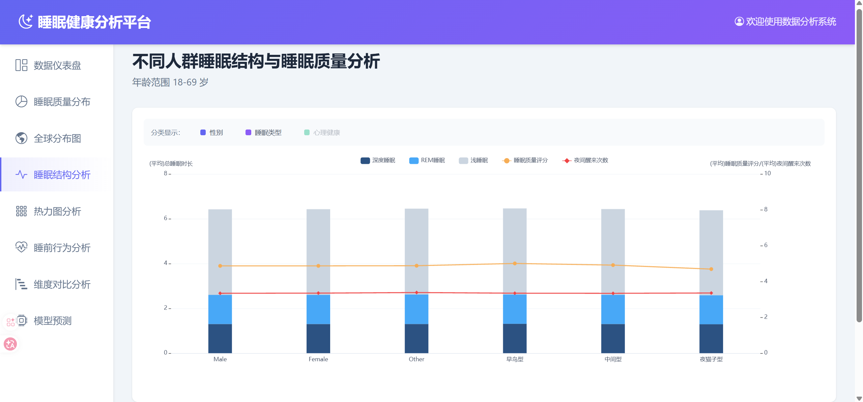
睡眠结构分析
睡眠结构分析：该界面是双Y轴组合式复合图表。Y轴分别表示“平均睡眠时长”和“平均睡眠质量评分/平均夜间醒来次数”。柱体的总高度表示该类人群的“平均睡眠总时长”，柱体内部的颜色划分表示“深睡眠、浅睡眠、REM睡眠”在整个睡眠时长中的平均占比；红色折线图表示“平均夜间醒来次数”，黄色折线表示“平均睡眠质量评分”。
Notes:
必须事先在本机运行SpringBoot程序，才能通过点击该界面的链接跳转。

Slide 21
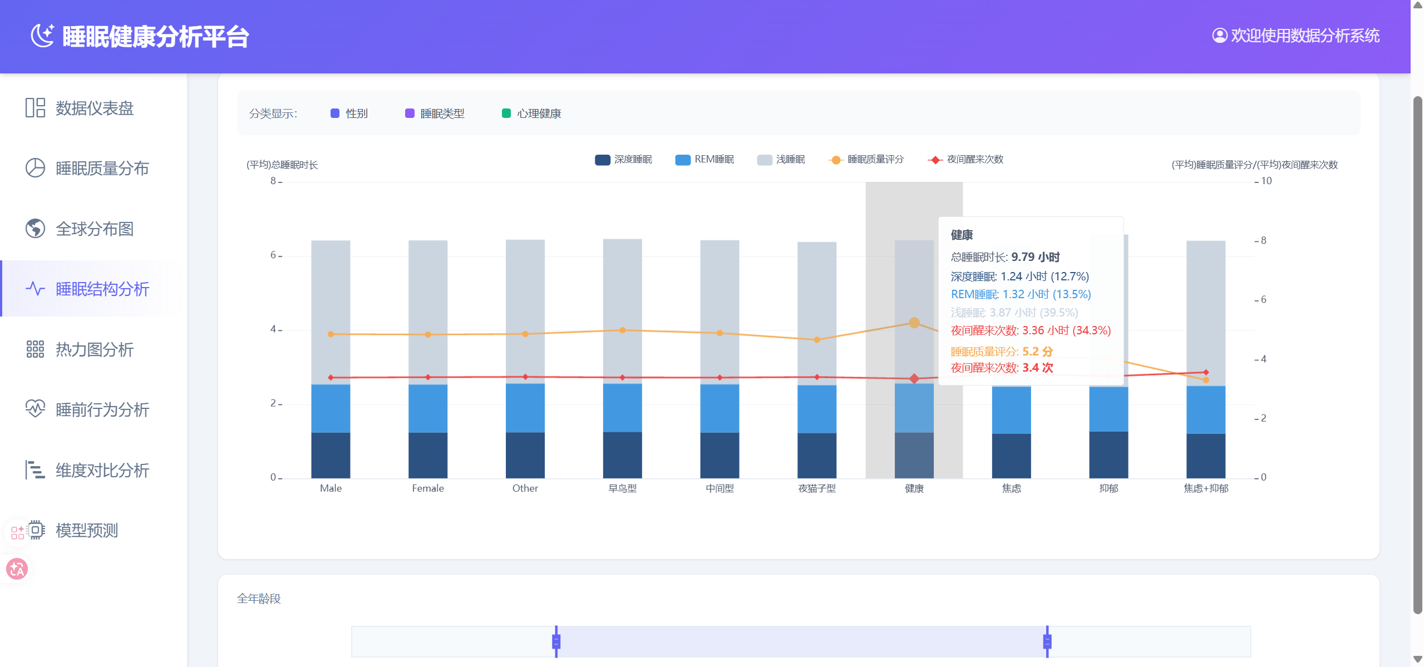
睡眠结构分析
睡眠结构分析：点击最顶上的三个按键（性别、睡眠类型、心理健康）可以决定是否在图上显示此分类的可视化元素。这三个按键下方的五个按键（深度睡眠、REM睡眠、浅睡眠、睡眠质量评分、夜间醒来次数）点击后可以决定是否在图中显示该指标的可视化元素。底部的滑块可以限定纳入统计的数据的年龄范围。最后，把鼠标移到滑块上方，能看到各个指标具体的数值。
Notes:
必须事先在本机运行SpringBoot程序，才能通过点击该界面的链接跳转。

Slide 22
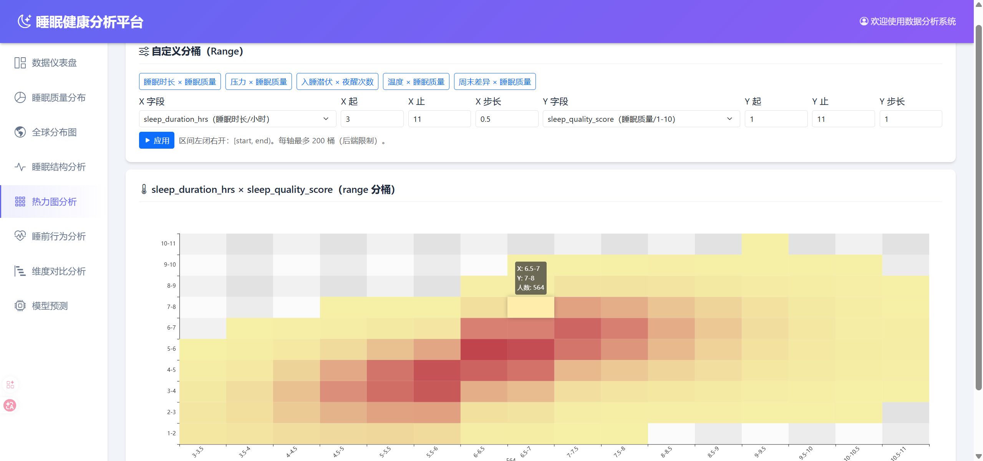
热力图分析
热力图分析：数据在两个不同特征维度上的热力图，从中可以看出数据分布，也能看出两两特征之间的相关性（正相关、负相关、无关）。正上方五个按键是预设的五对特征关系。我们也可以自定义“X/Y字段”、“X/Y起止值”、“X/Y步长”，以得到更多特征之间的隐含信息。
Notes:
必须事先在本机运行SpringBoot程序，才能通过点击该界面的链接跳转。

Slide 23
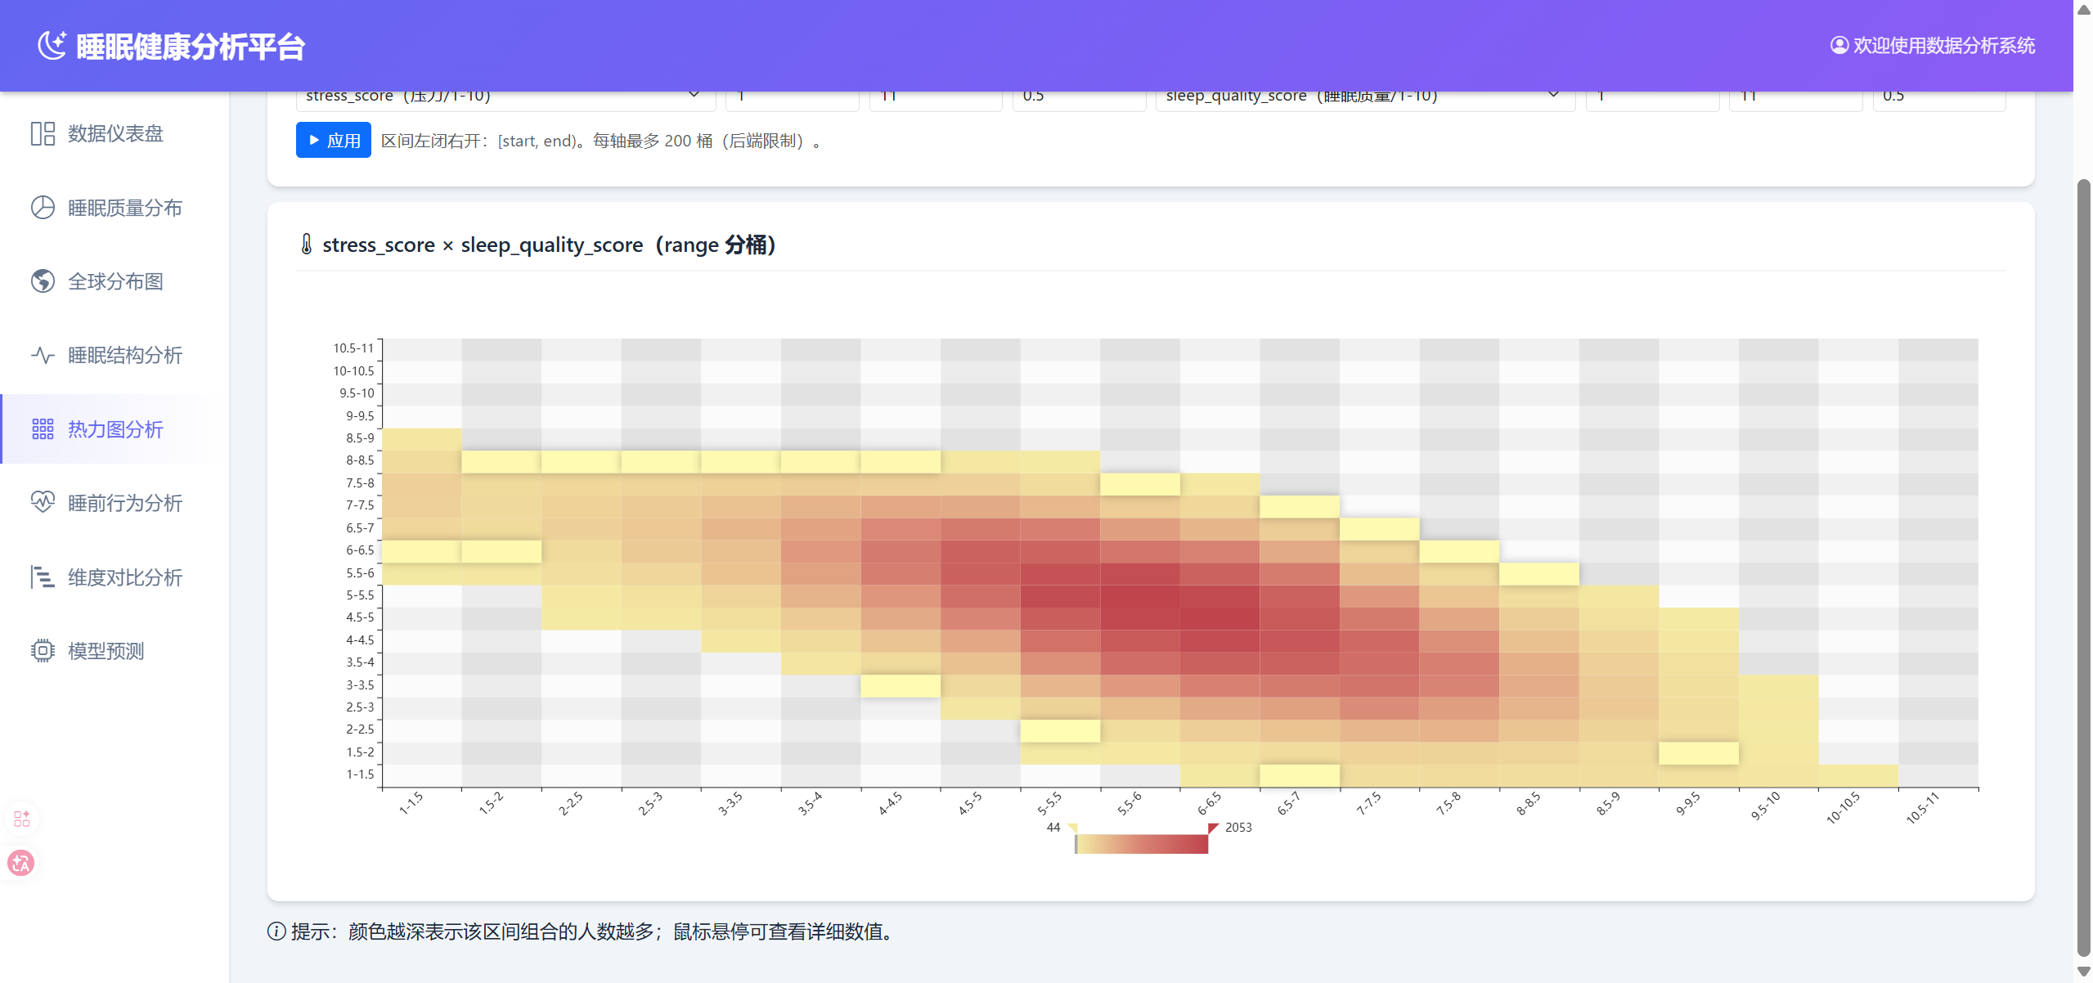
热力图分析
热力图分析：下方控件可以调整显示的范围（高光的是当前下界）
Notes:
必须事先在本机运行SpringBoot程序，才能通过点击该界面的链接跳转。

Slide 24
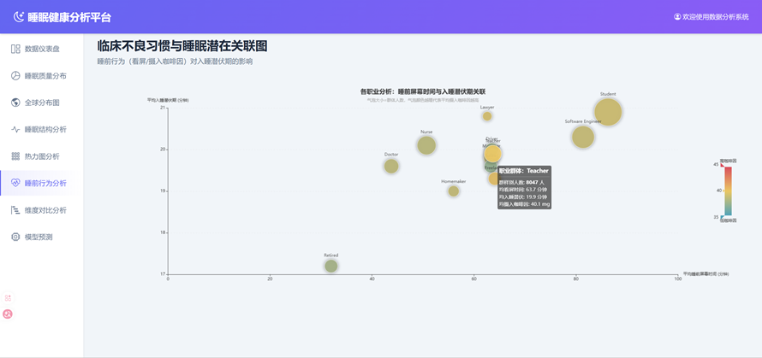
睡前行为分析
睡前行为分析：展示了“职业”不同职业在“睡前看屏时间”、“睡前摄入咖啡因”以及 “入睡潜伏期”上的差异。睡眠潜伏期长，从体感上来说就是躺在床上睡不着。下图中横轴是平均睡前屏幕时间，纵轴是平均入睡潜伏期，不同的点表示不同职业，点的大小表示数据中属于该职业的人数，点的颜色深浅表示睡前摄入咖啡因量的多少。
Notes:
必须事先在本机运行SpringBoot程序，才能通过点击该界面的链接跳转。

Slide 25
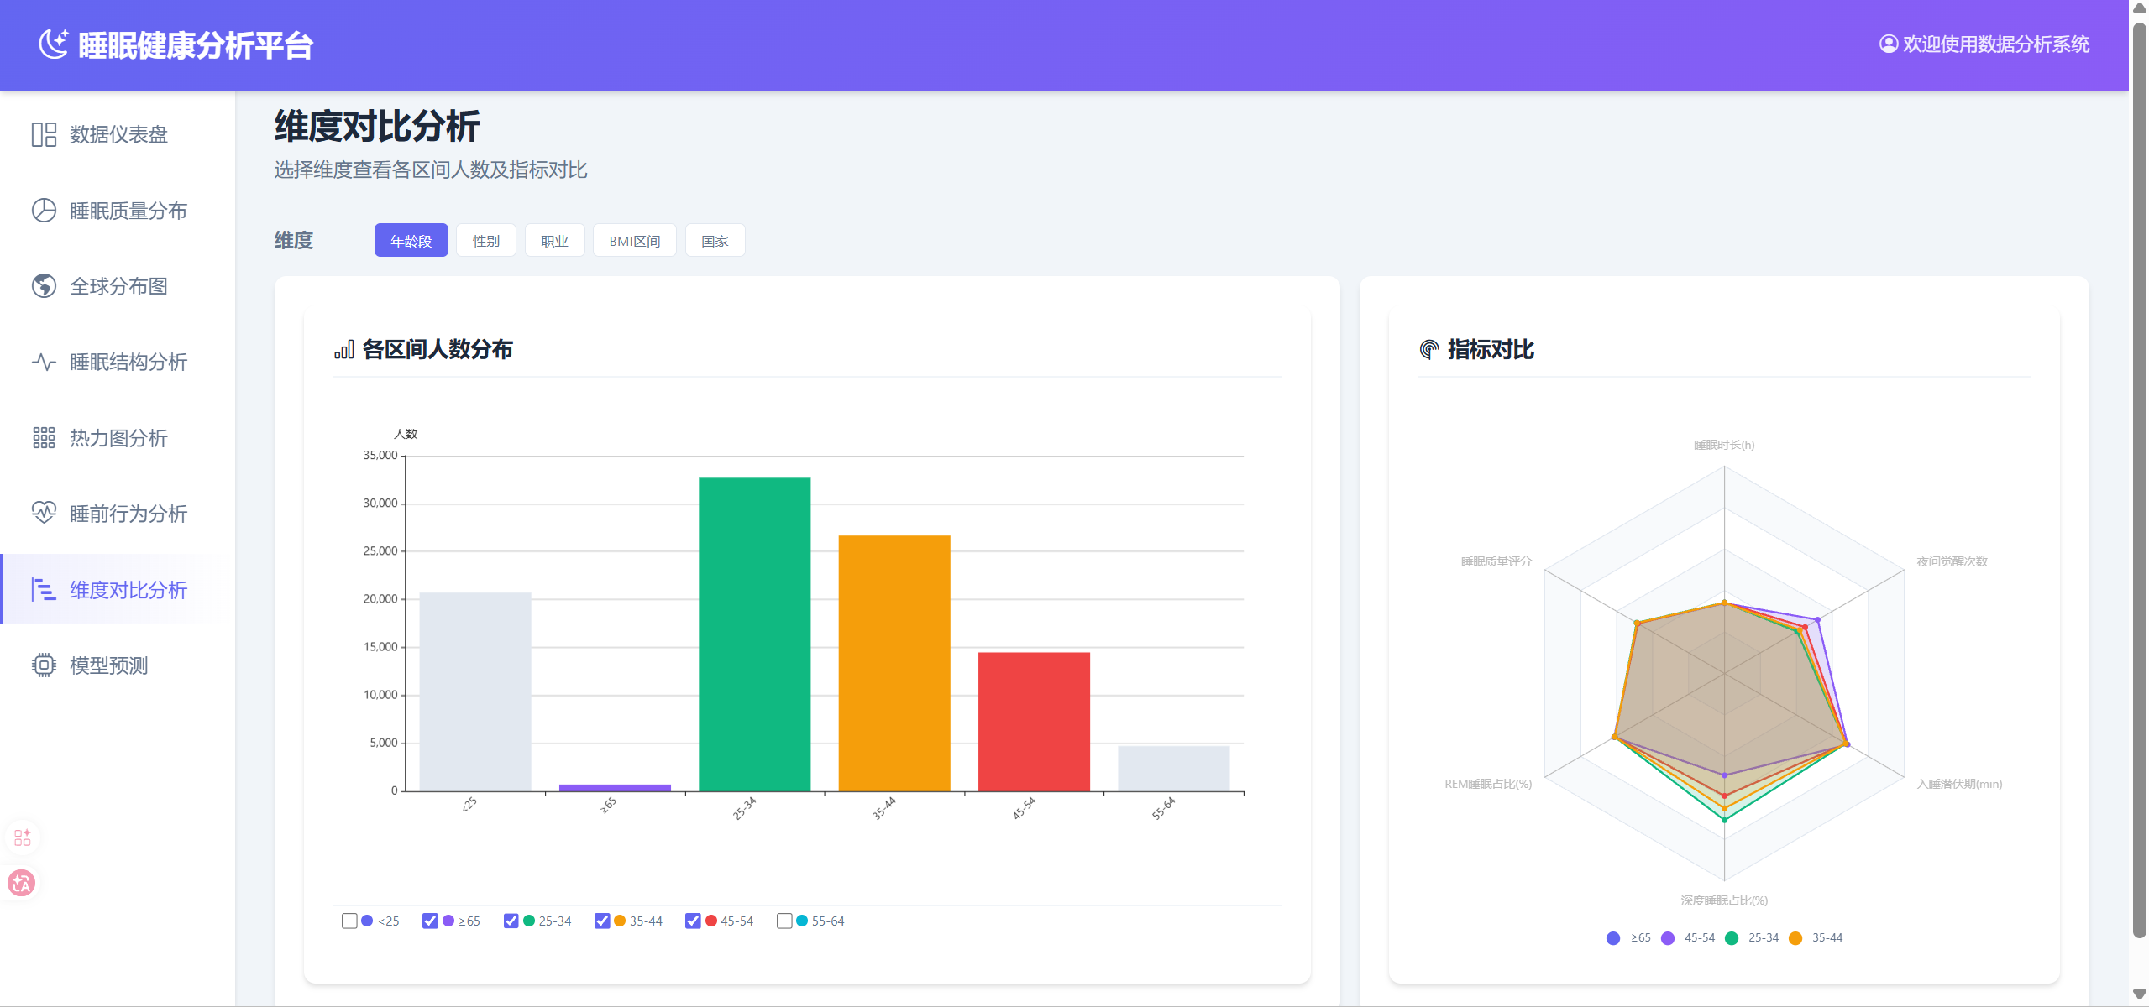
维度对比分析
维度对比分析：展示在五个特征列（“年龄段”、“性别”、“职业”、“BMI”、“国家”）的分类下，不同睡眠指标的平均情况的差异是什么。界面上方可以选择不同维度，左侧图片用柱状图显示数据在所选维度上的分布情况，点击下方的选项框，可以让该分类的数据在6个睡眠指标上的平均值在右侧的雷达图上显示（并且在左侧的图片上将柱体高光）。如果我们点击多个分类的数据，就可以在右侧看到他们的对比结果。
Notes:
必须事先在本机运行SpringBoot程序，才能通过点击该界面的链接跳转。

Slide 26
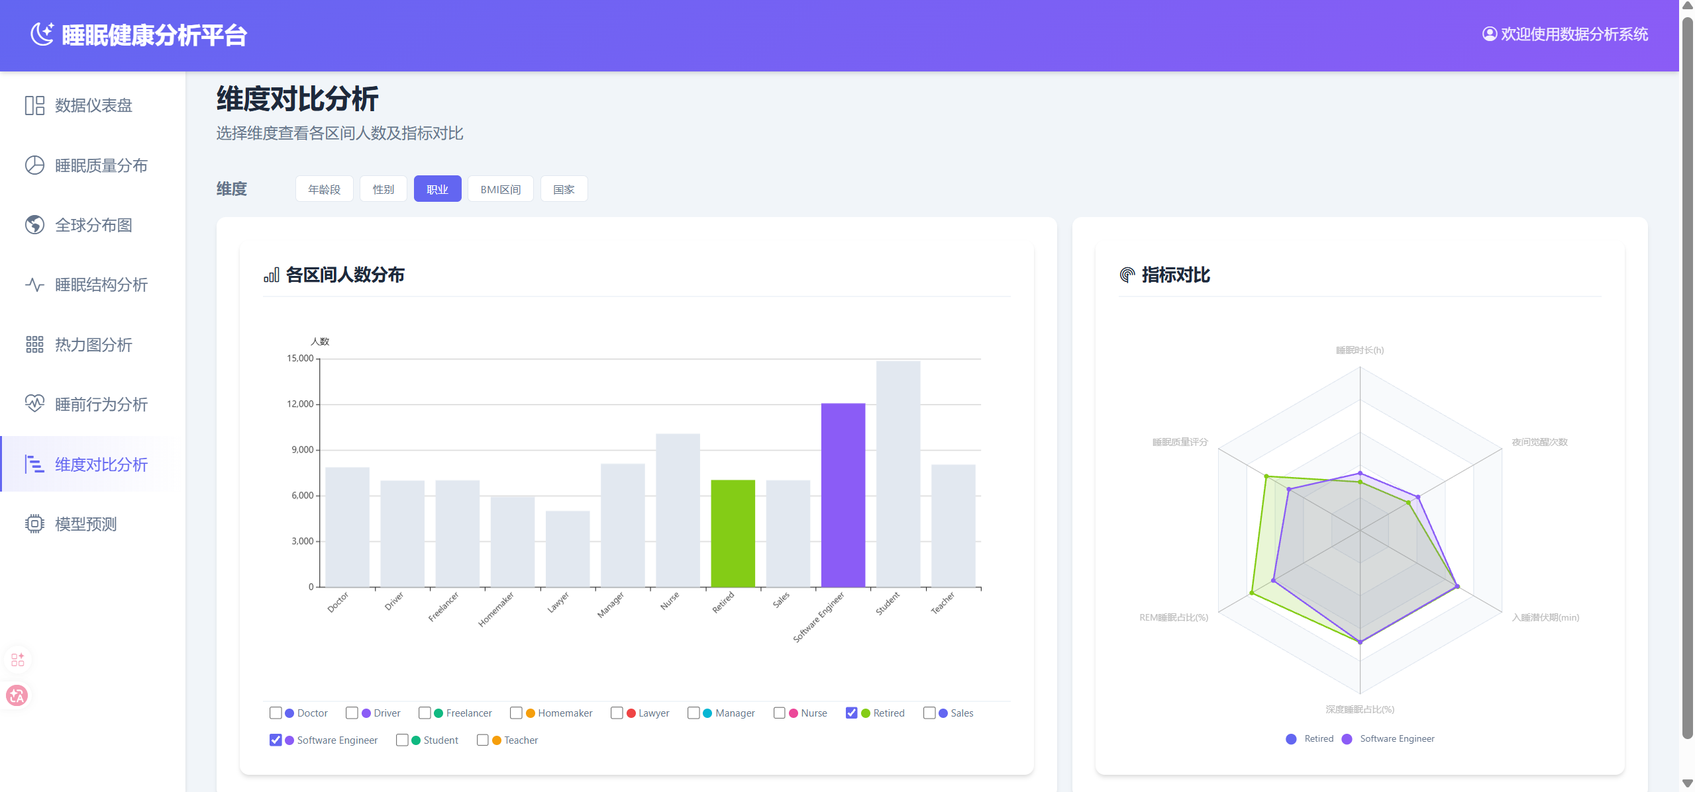
维度对比分析
维度对比分析：从中我们可以得到许多信息。比如从图中可以看出，退休的人相比软件工程师，“平均REM睡眠占比”、“平均睡眠质量评分”更高，“平均夜间觉醒次数”和“平均睡眠时长”更少，而“平均入睡潜伏期”和“平均深度睡眠占比”相差不多。
Notes:
必须事先在本机运行SpringBoot程序，才能通过点击该界面的链接跳转。

Slide 27
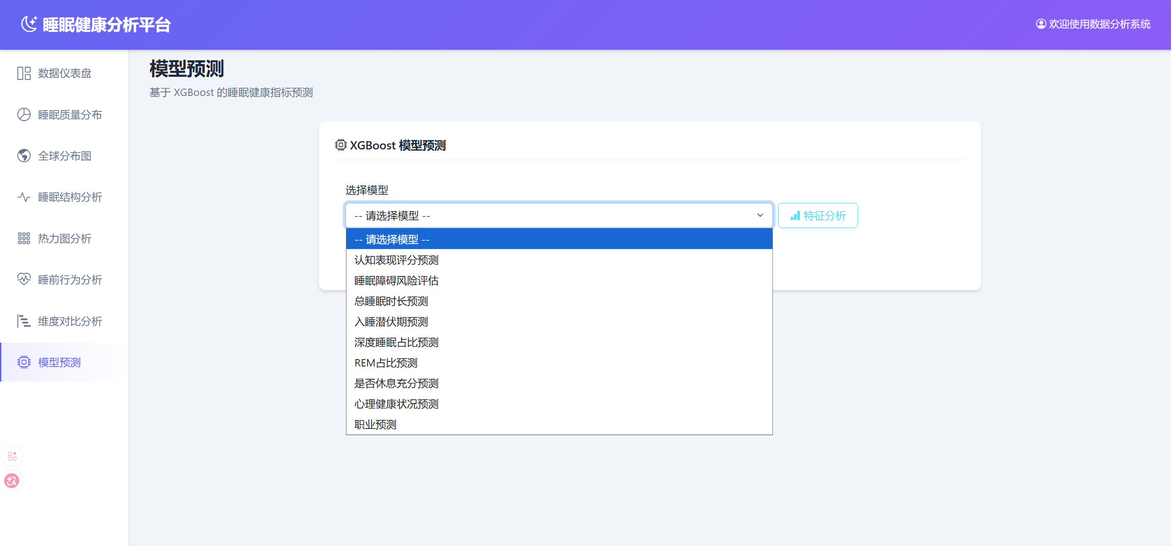
模型预测
模型预测界面：点击下拉框选定一个模型
Notes:
必须事先在本机运行SpringBoot程序，才能通过点击该界面的链接跳转。

Slide 28
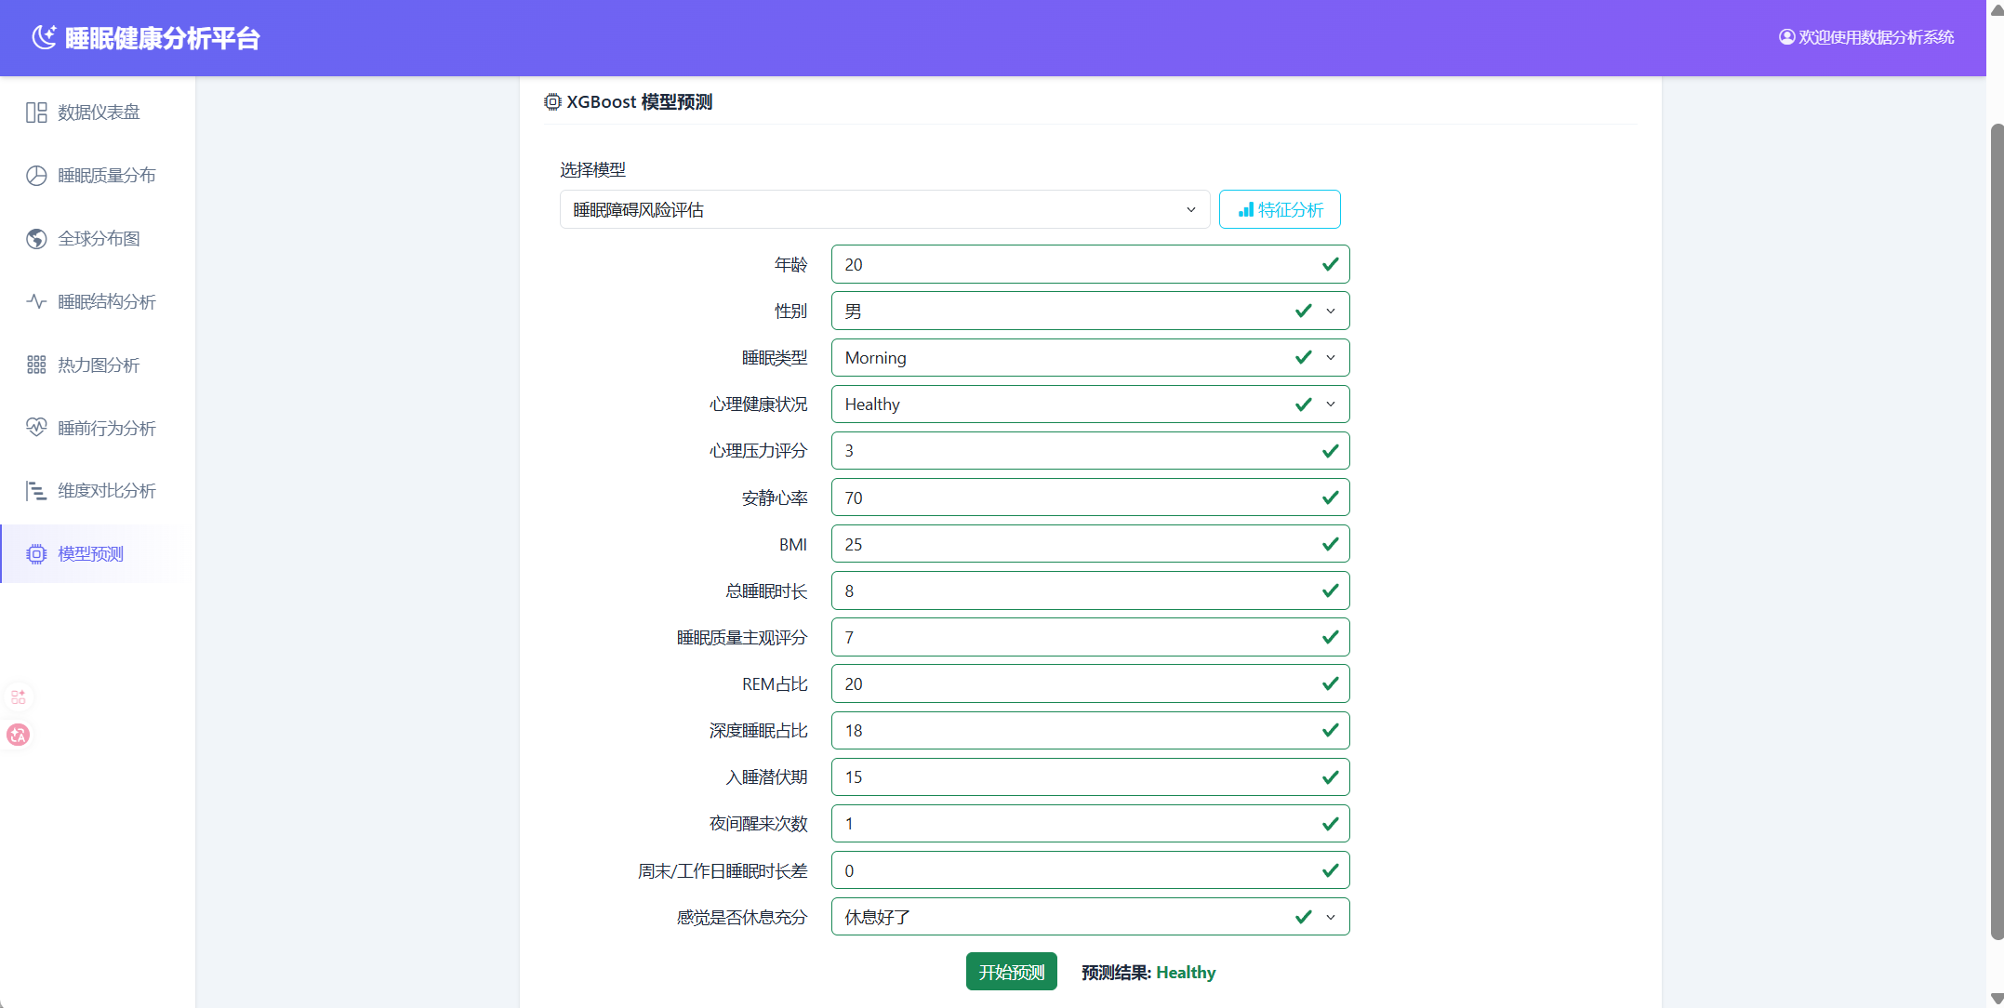
模型预测
模型预测界面：填写每一个特征列的值，并点击“开始预测”后得到预测结果
Notes:
必须事先在本机运行SpringBoot程序，才能通过点击该界面的链接跳转。

Slide 29
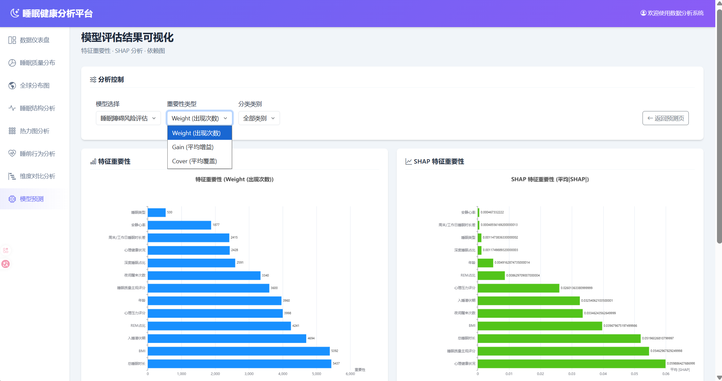
模型预测
模型分析界面：模型选择下拉框与模型预测界面相同，右侧是“特征重要性”的可视化，其类型可通过“重要性类型”进行切换，左侧是“SHAP值”的可视化
Notes:
必须事先在本机运行SpringBoot程序，才能通过点击该界面的链接跳转。

Slide 30
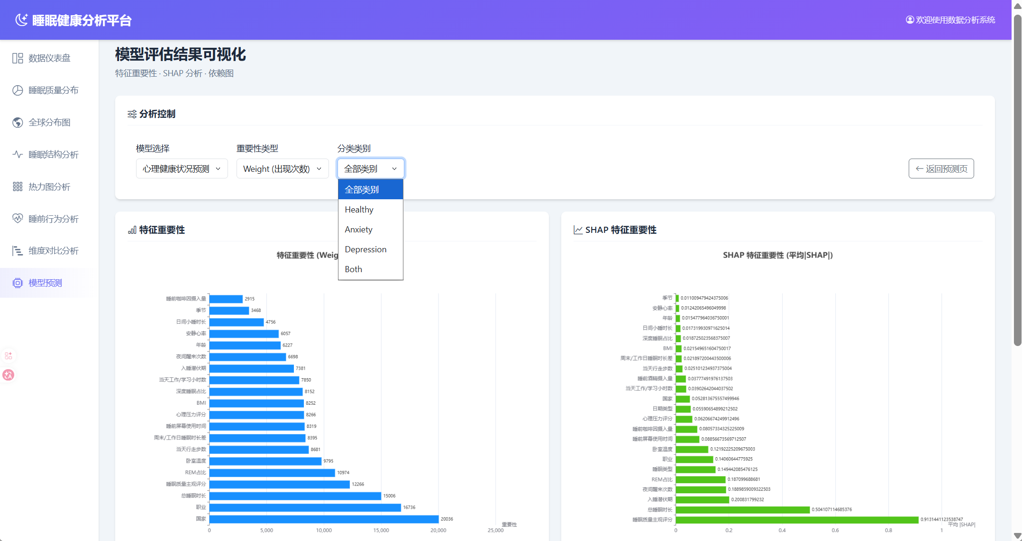
模型预测
模型分析界面：如果当前界面是分类界面，还可以查看不同“类别”的“SHAP值”变化
Notes:
必须事先在本机运行SpringBoot程序，才能通过点击该界面的链接跳转。

Slide 31
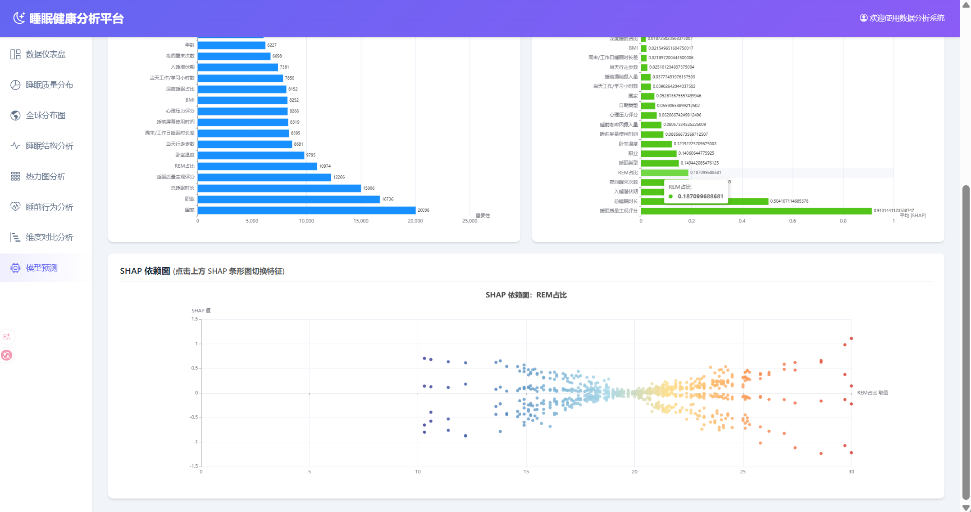
模型预测
模型分析界面：在点击“SHAP”图表中的绿条后，可以在下方看到对应的“SHAP依赖图”
Notes:
必须事先在本机运行SpringBoot程序，才能通过点击该界面的链接跳转。

Slide 32
演示：
请看VCR
Notes:
必须事先在本机运行SpringBoot程序，才能通过点击该界面的链接跳转。

Slide 33
Xgboost

Slide 34
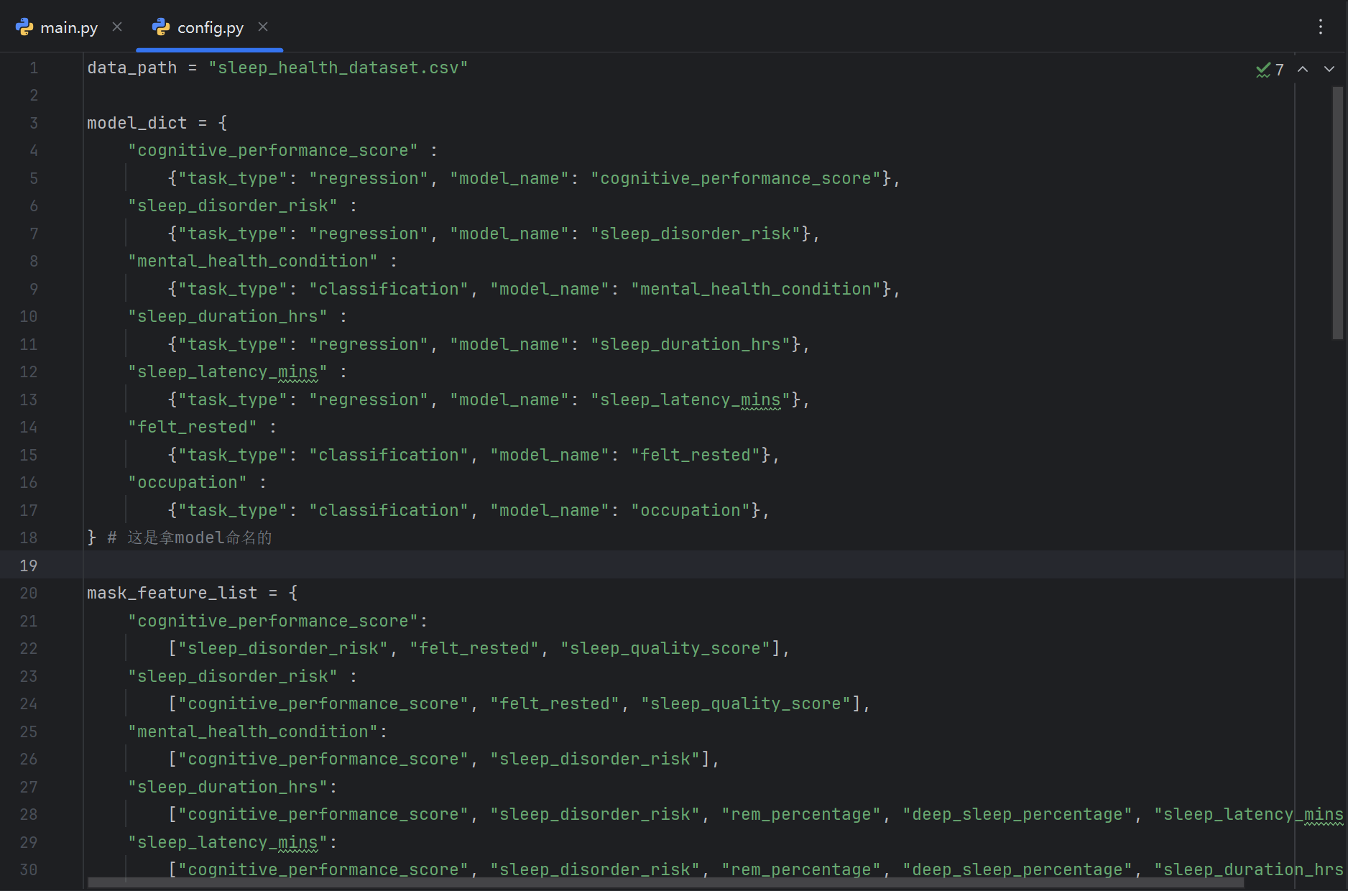
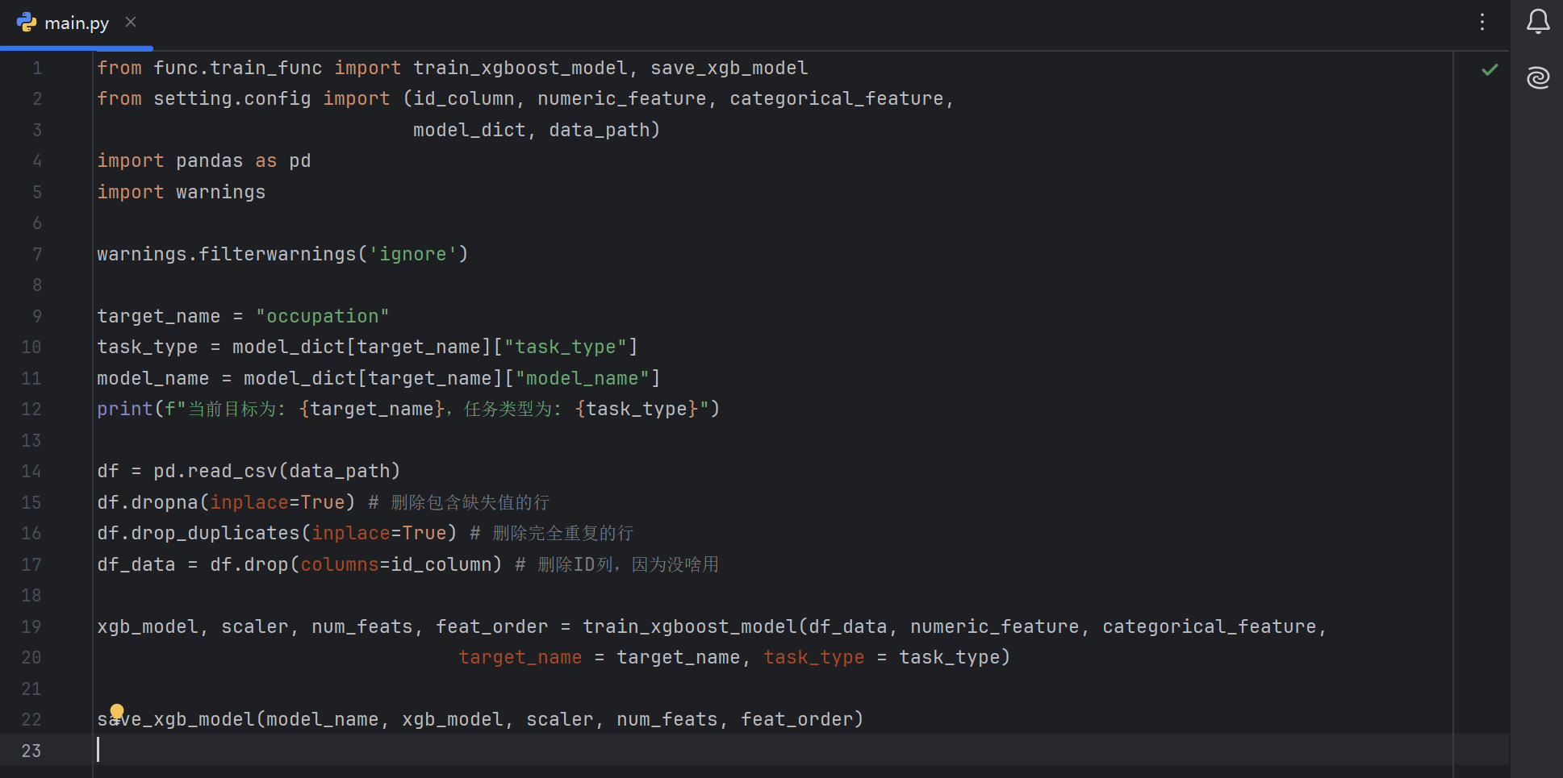
只需要改target_name就可以改变训练的列
可以在config中添加新的目标列，只需指定训练任务（分类or回归），并可以指定哪些列不作为特征列

Slide 35
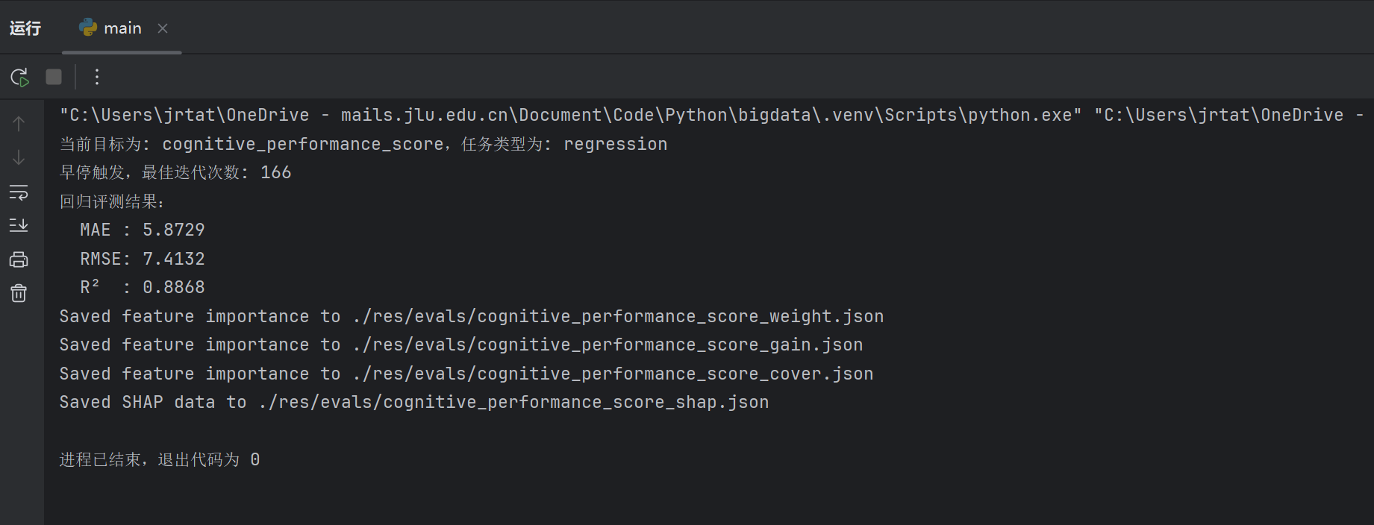
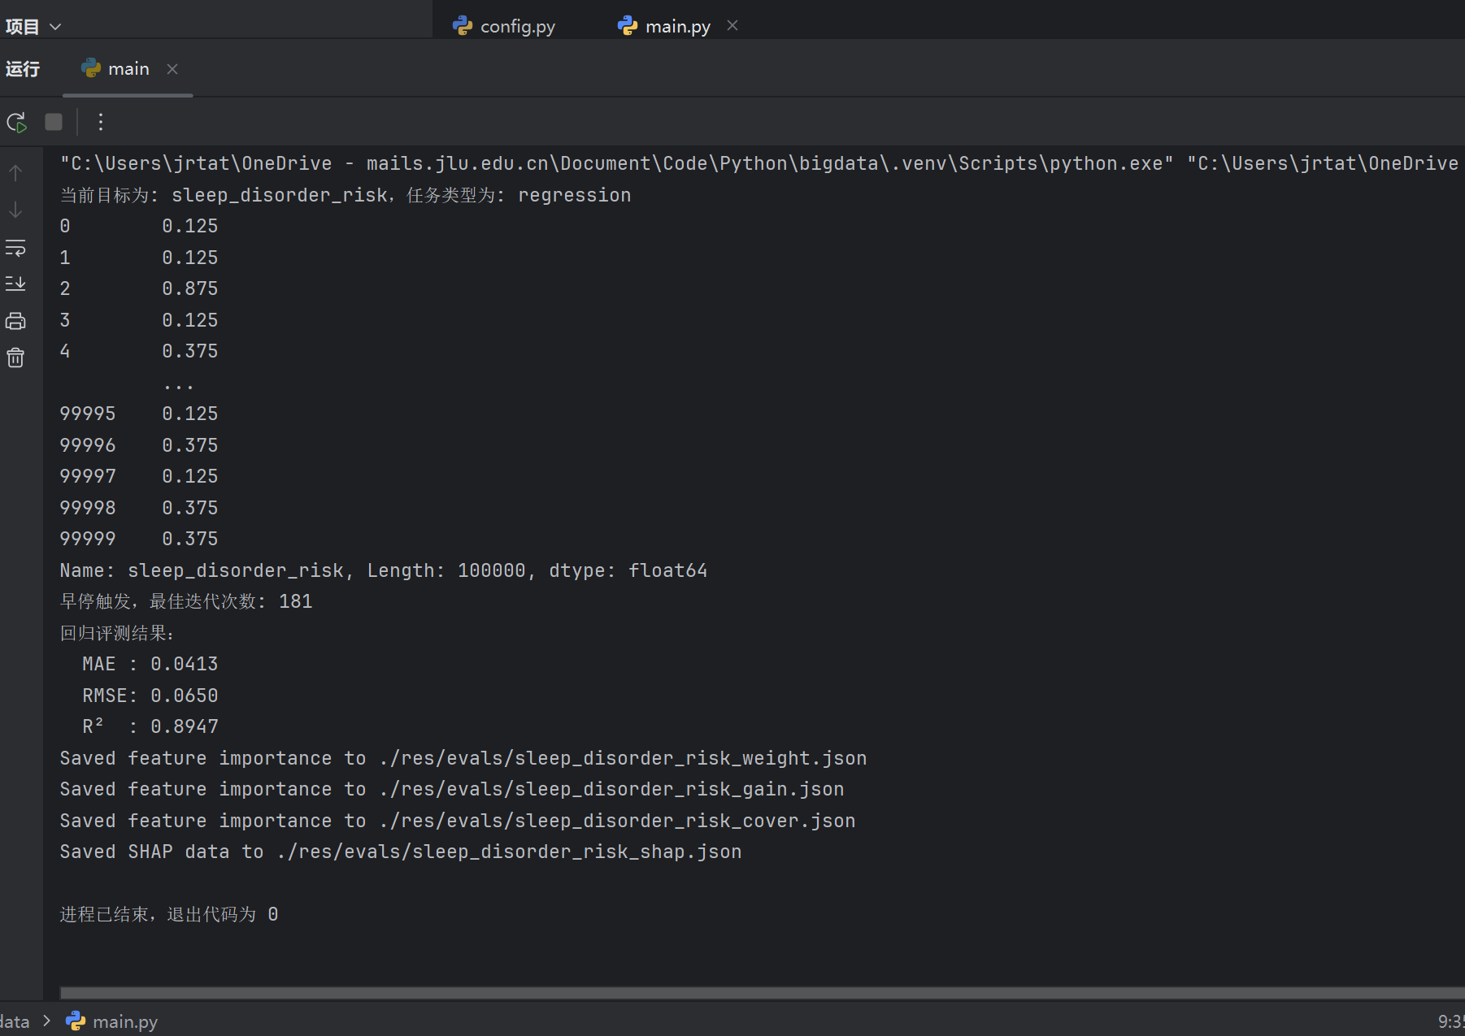
cognitive_performance_score
Regression
sleep_disorder_risk
Regression

Slide 36
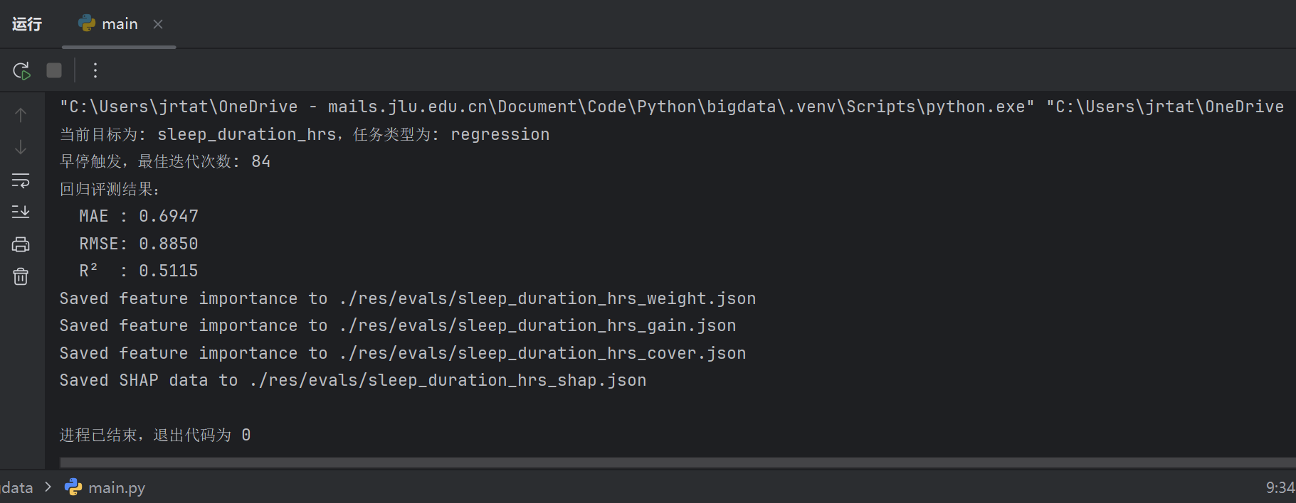
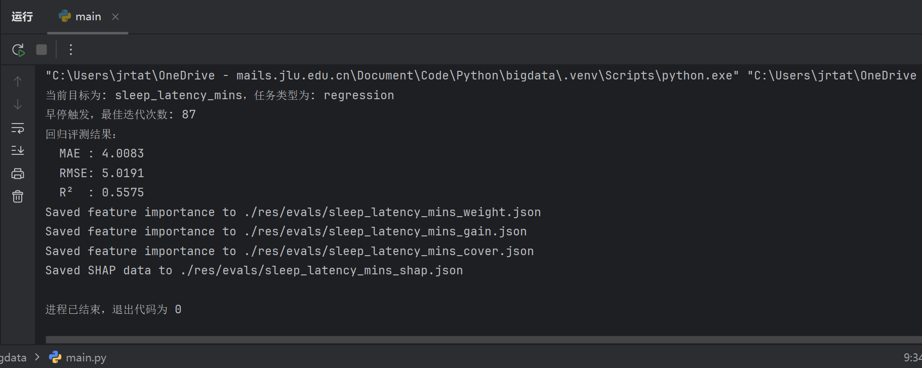
sleep_duration_hrs
Regression
sleep_latency_mins
Regression

Slide 37
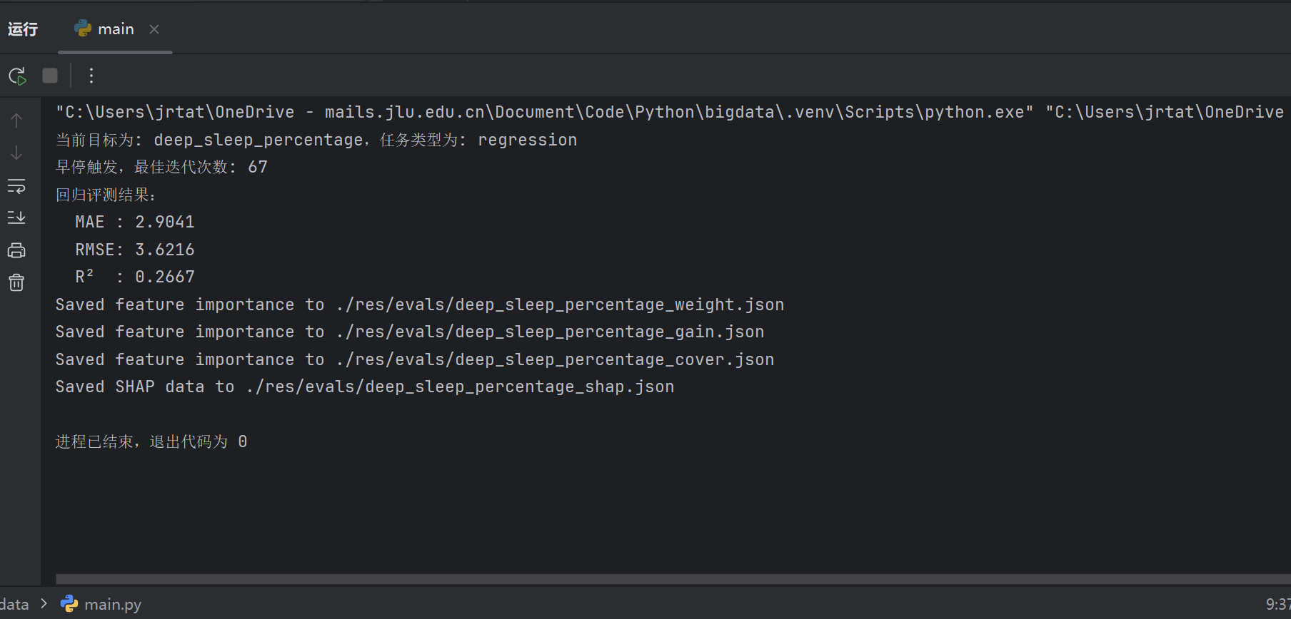
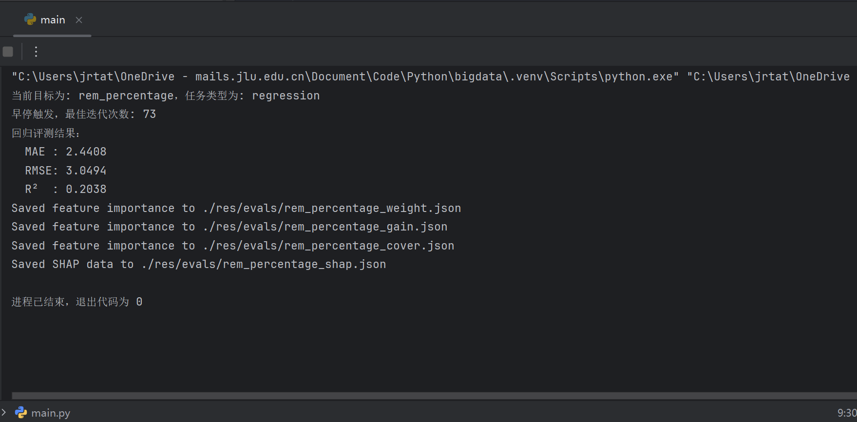
deep_sleep_percentage Regression
rem_percentage
Regression

Slide 38
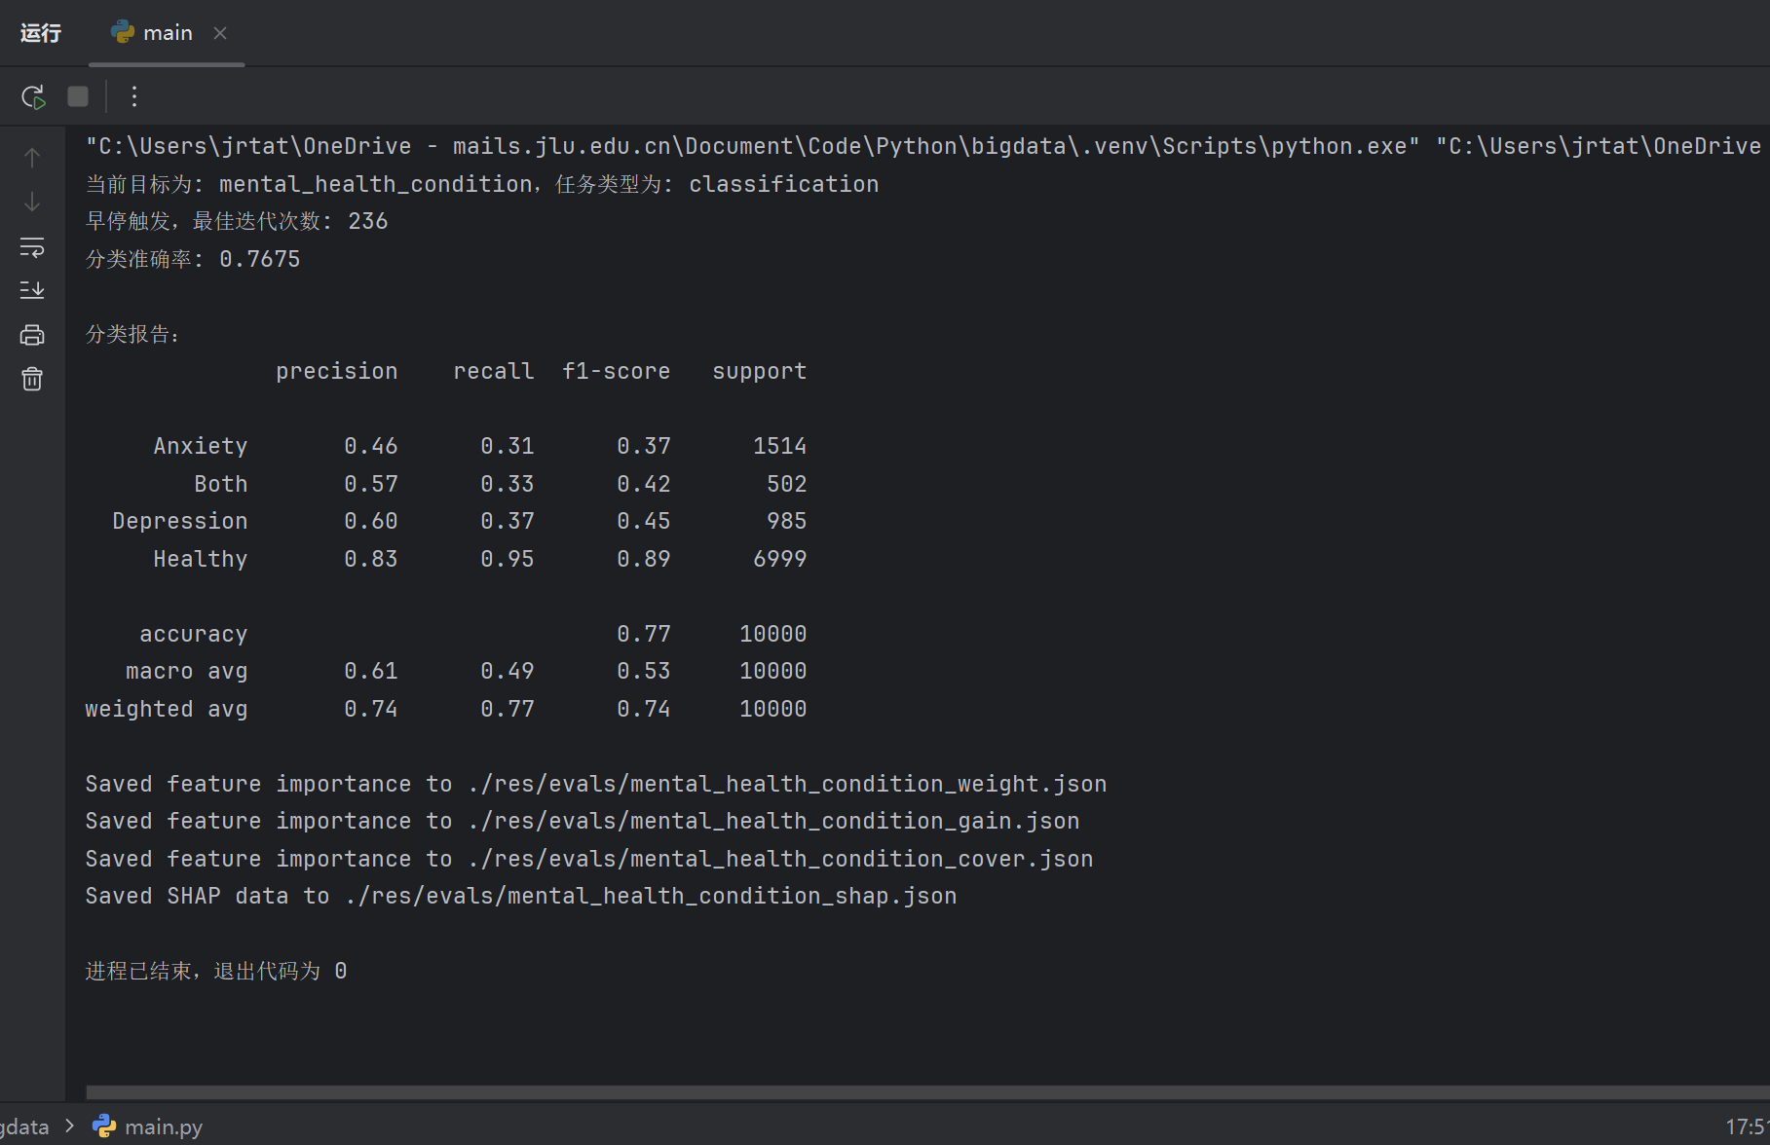
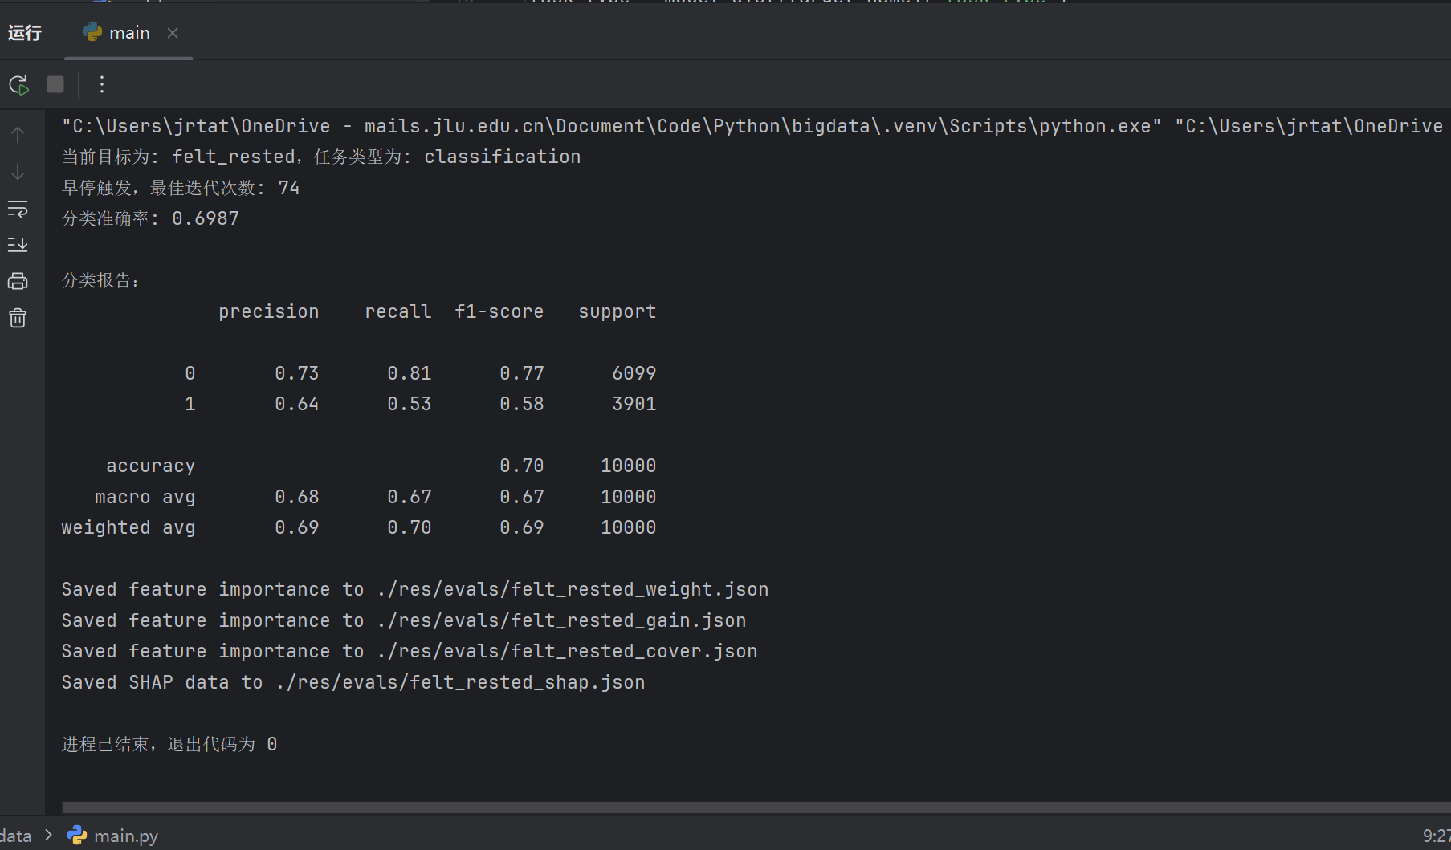
mental_health_condition
Classification
felt_rested
Classification

Slide 39
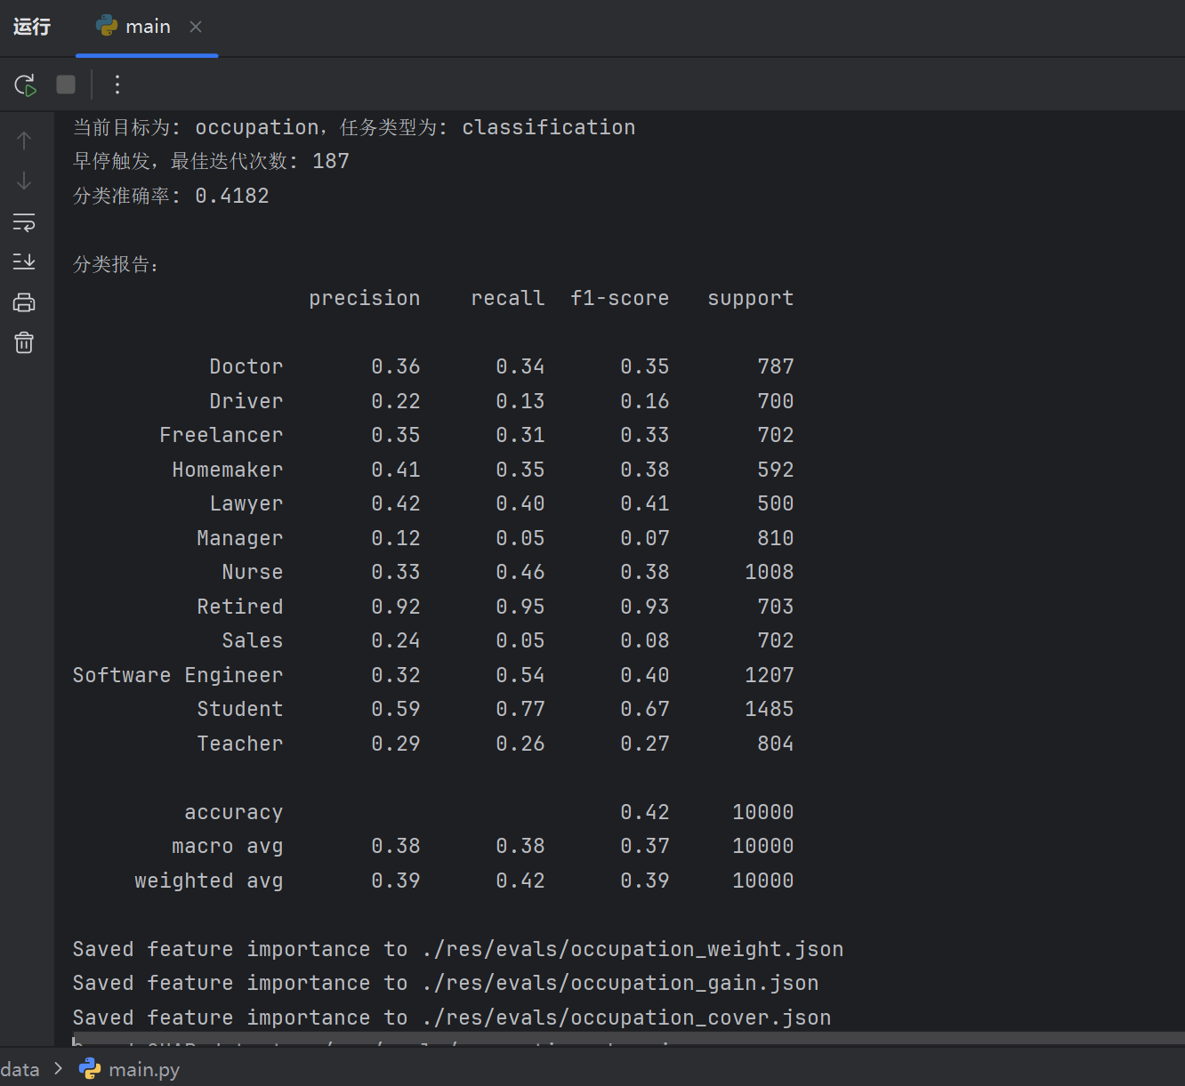
occupation
Classification

Slide 40
成员分工
刘舜：负责选题和搜集数据；负责开发SparkSQL代码，从HDFS(Linux端)中把数据读入MySQL(Windows端)中；开发XGBoost代码，得到模型；开发“模型预测”、“模型评测”界面；攥写报告。
薛继祥：对SpringBoot + Echarts的架构负责；整合所有人的页面代码；开发“主界面”、 “仪表盘”界面、“睡眠质量分布”界面、“全球分布图”界面；攥写报告。
江可：开发“睡眠结构分析”界面。
魏子琛：开发“维度对比分析”界面。
蒋杨帆：开发“热力图分析”界面。
丛玺航：开发“睡前行为分析”界面。

Slide 41
谢谢观看！
Thanks For Watching！

